Slide 1

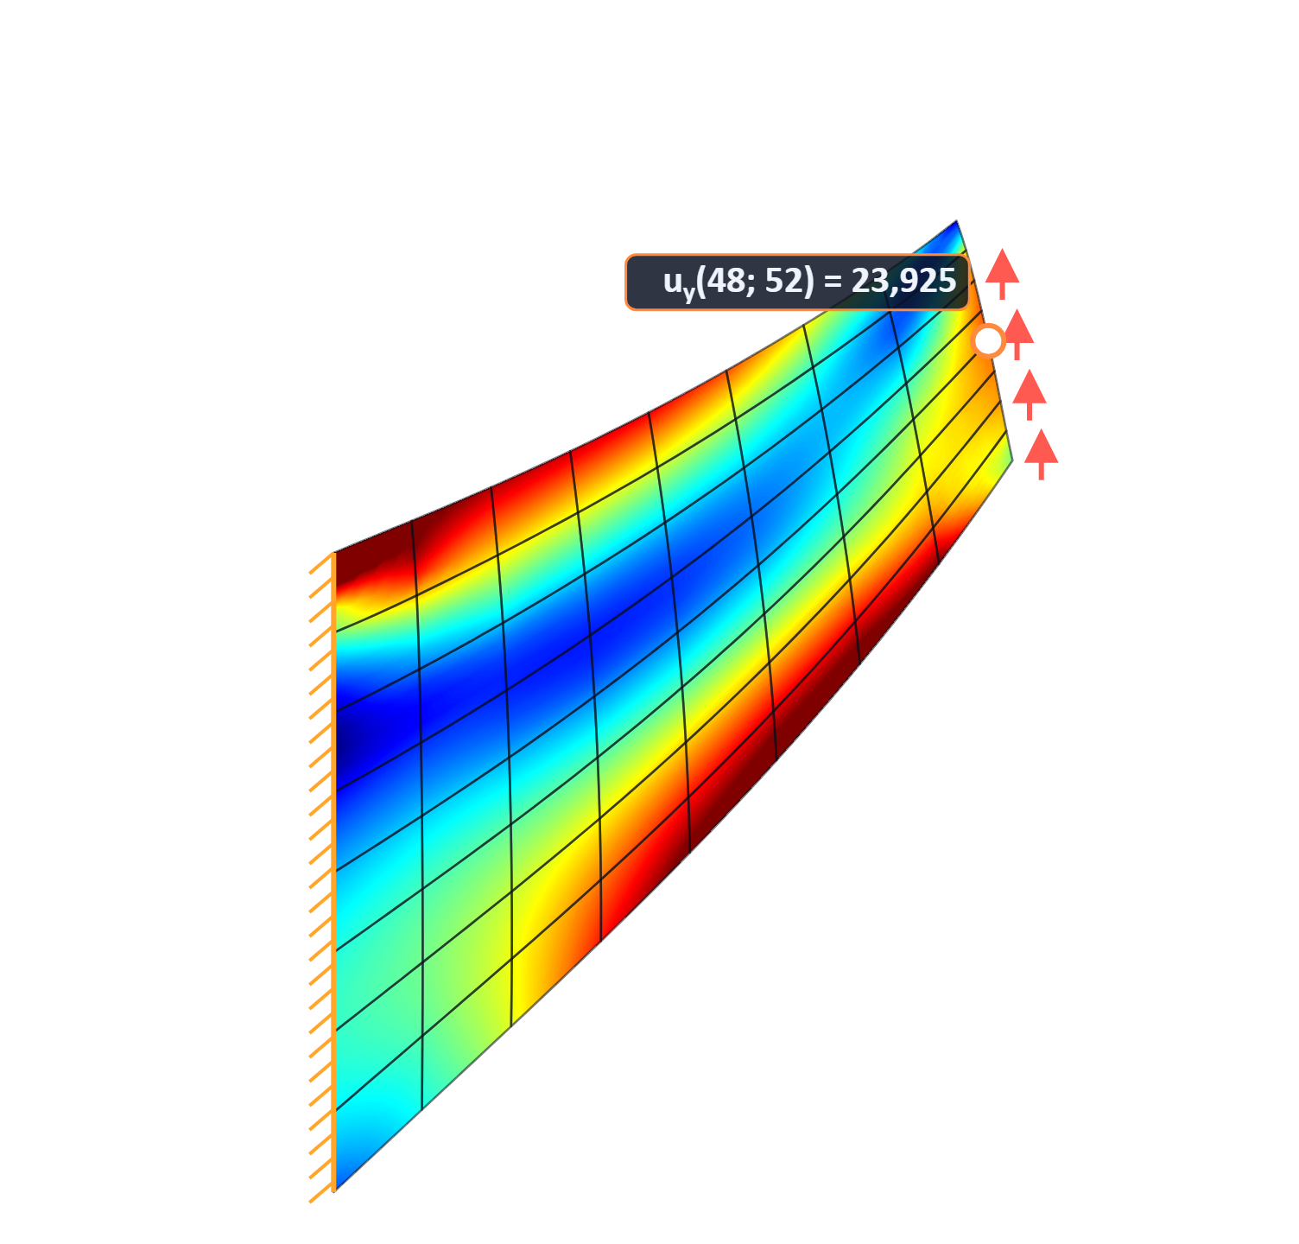

Membrana de Cook · von Mises · datos del
motor
Universidad Autónoma «Tomás Frías»
Facultad de Ingeniería · Carrera de Ingeniería Civil
Tesis de grado · Licenciatura en Ingeniería Civil
Desarrollo de software educativo de
elementos finitos para el análisis
estructural empleando el lenguaje de
programación Python
Postulante
Hedy Yhassmany Oyola Sucullani
Potosí – Bolivia · octubre de 2026
EduFEM
→
Comenzar
☰ Índice
▶ Demostración
El procedimiento de cálculo, a la vista
Notes:
Buenos días, señores miembros del tribunal. Mi nombre es Hedy Yhassmany Oyola Sucullani y presento la tesis «Desarrollo de software educativo de elementos finitos para el análisis estructural empleando el lenguaje de programación Python». Su producto es EduFEM: un software libre y en español que muestra, etapa por etapa, cómo calcula el método de los elementos finitos un sólido plano, en tensión o en deformación plana.

Slide 2

Recorrido de la defensa
Un capítulo por objetivo y, al final, la respuesta
▸
1
2
3
✓
Introducción
Capítulo 1
Capítulo 2
Capítulo 3
Conclusiones
Plantear
Fundamentar
Desarrollar
Verificar y validar
Responder
Problema · alcance ·
objetivos · hipótesis ·
método
Estado del arte ·
formulación variacional ·
nueve etapas
Cómo se contrasta ·
EduFEM · demostración
Soluciones exactas ·
Timoshenko · Cook ·
cobertura
Objetivos · hipótesis ·
problema · preguntas
Notes:
La exposición sigue los capítulos del documento: primero planteo el problema y su alcance, los objetivos y la hipótesis; después, un capítulo por cada objetivo específico; y al final, las conclusiones.

Slide 3
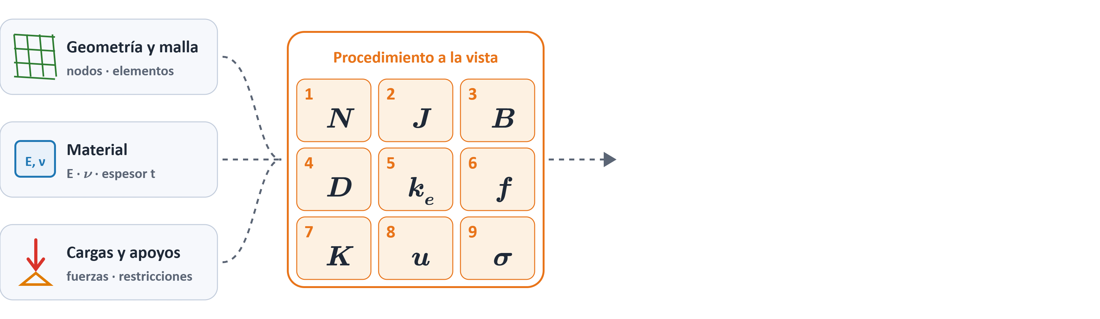
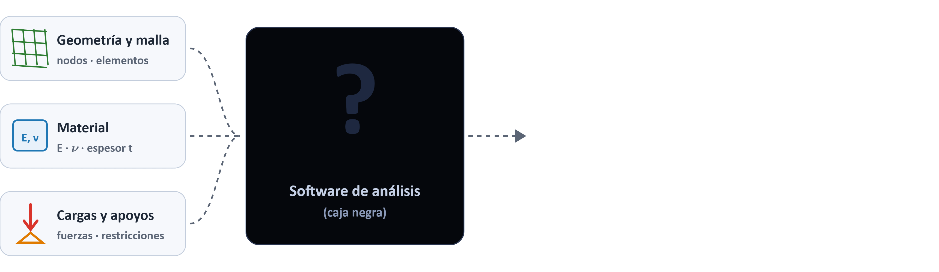

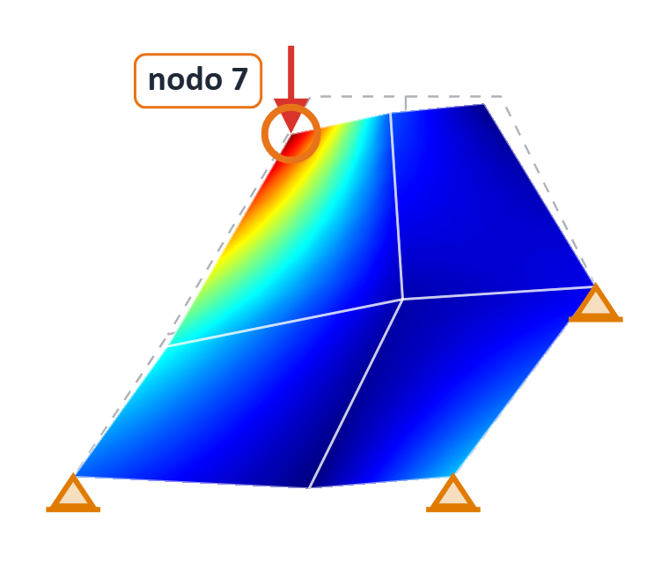
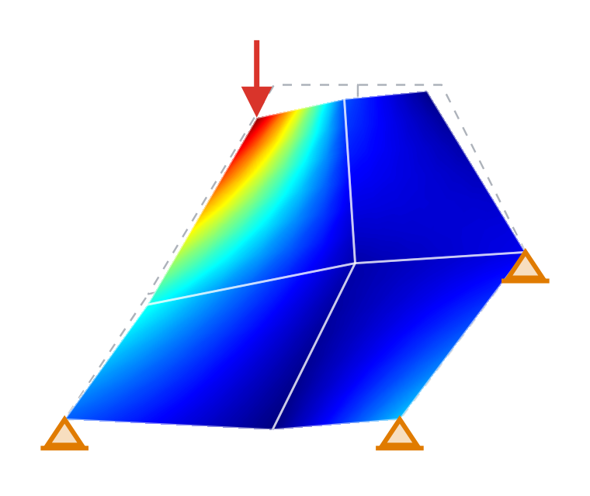
Introducción
Resultados sin procedimiento: la caja negra
¿De dónde sale esta
tensión nodal?
¿Cierran las tensiones
de los nodos con las
del interior de los
elementos?
Resultado: contorno de tensiones
ED-Elas2D, 1998 [6, p. 246]: con los programas comerciales, el
estudiante queda limitado a introducir los datos del problema e
interpretar los resultados, sin acceso a los detalles del análisis.
Consenso de 67 expertos [3, pp. 1159, 1171]: el egresado debe
saber planificar, verificar y validar sus análisis, no solo ejecutarlos.
✎
En la práctica profesional, el cálculo estructural se entrega con su memoria de cálculo, para que otro pueda seguirlo y
comprobarlo.
EduFEM · Defensa de tesis · Ingeniería Civil · UATF
Tesis: Introducción · Situación problemática
3
Notes:
[Al entrar] Hoy, el software comercial de análisis funciona como una caja negra. Se le dan la geometría, el material y las cargas, y devuelve un resultado: un mapa de colores con las tensiones. Lo que pasa en medio no se ve.
[Clic 1] Mirando el programa no se puede saber de dónde sale la tensión de un nodo, ni comprobar si coincide con la que se calculó dentro de los elementos.
[Clic 2] El antecedente educativo más cercano, ED-Elas2D, lo señalaba ya en 1998: con los programas comerciales, el estudiante solo introduce datos e interpreta resultados. Y un consenso de 67 expertos pide egresados que sepan verificar y validar sus análisis, no solo ejecutarlos.
[Clic 3] En la práctica profesional, todo cálculo estructural se entrega con su memoria de cálculo, para que otro ingeniero pueda seguirlo y comprobarlo. Este trabajo abre la caja: deja a la vista las nueve etapas del cálculo.

Slide 4


Introducción
Problema científico
¿
¿De qué manera la escasa transparencia del procedimiento de cálculo del software
de análisis por elementos finitos podrá incidir en la baja trazabilidad y verificabilidad
de ese procedimiento, en la gestión 2026?
¿De qué manera la escasa transparencia del procedimiento de cálculo del software de
análisis por elementos finitos podrá incidir en la baja trazabilidad y verificabilidad de
ese procedimiento, en la gestión 2026?
Causa · variable independiente
Efecto · variable dependiente
La transparencia del procedimiento de cálculo
La trazabilidad y la verificabilidad del procedimiento de
cálculo
Trazabilidad
Verificabilidad
Cada resultado puede seguirse hacia atrás, etapa por
etapa, hasta los datos del modelo.
Cada magnitud puede comprobarse contra un patrón
independiente —cálculo manual, solución analítica u
otro programa— y da conforme dentro de una
tolerancia explícita, que no depende del valor
observado.
EduFEM · Defensa de tesis · Ingeniería Civil · UATF
Tesis: Introducción · Formulación del problema · Variables
4
Notes:
[Al entrar] De esa situación nace el problema científico: ¿de qué manera la escasa transparencia del procedimiento de cálculo del software de análisis por elementos finitos podrá incidir en la baja trazabilidad y verificabilidad de ese procedimiento, en la gestión 2026?
[Clic 1] La causa, en azul, es la transparencia del procedimiento de cálculo. El efecto, en violeta, es su trazabilidad y su verificabilidad. Esos colores vuelven en toda la exposición.
[Clic 2] Trazable quiere decir que cada resultado puede seguirse hacia atrás, etapa por etapa, hasta los datos. Verificable, que cada magnitud, intermedia o final, puede compararse con un patrón independiente —un cálculo a mano, una solución analítica u otro programa— y queda dentro de una tolerancia explícita, que no depende del valor observado.

Slide 5
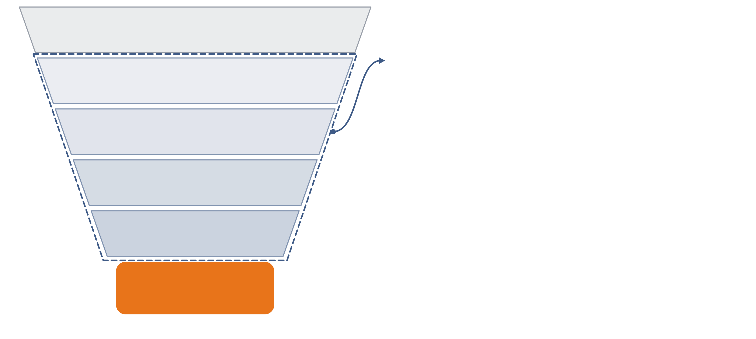




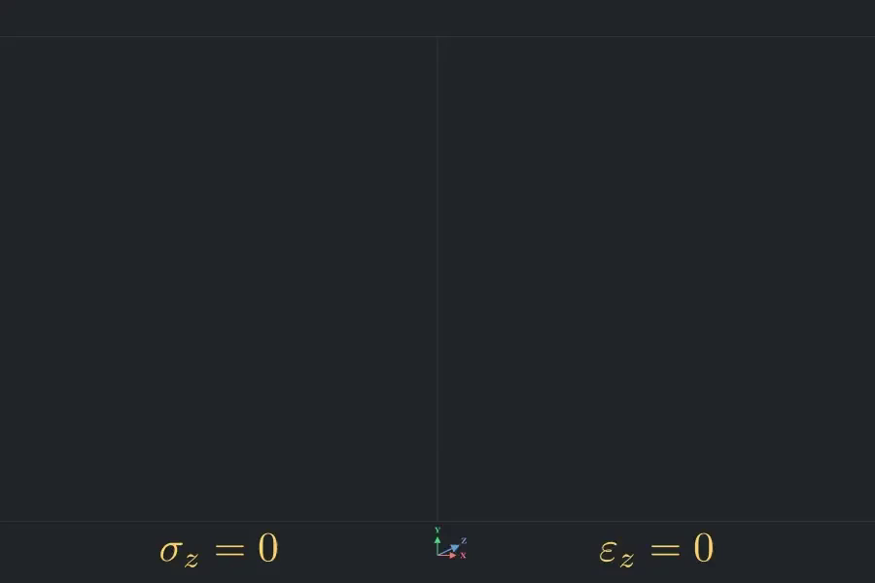

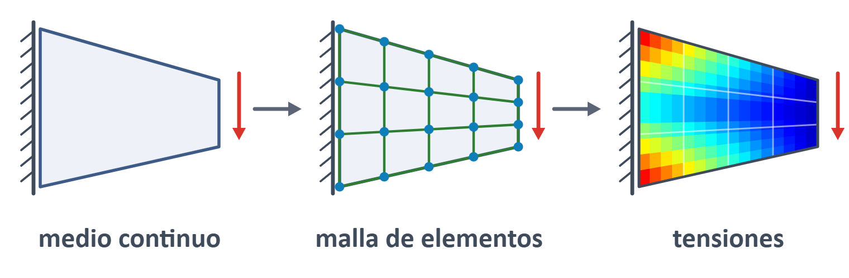
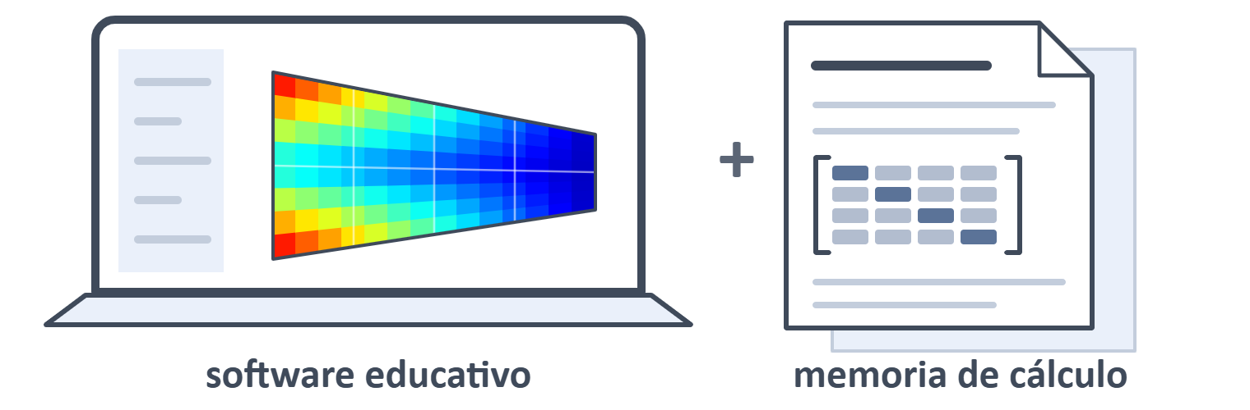

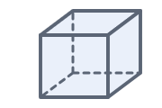

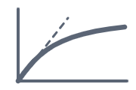


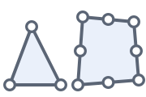
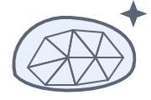

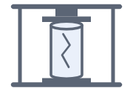
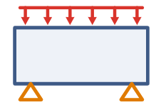
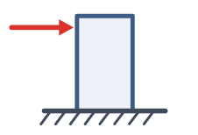
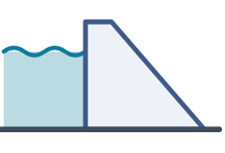
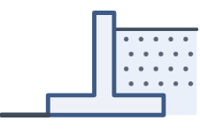
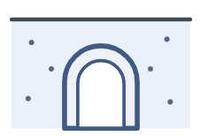
Introducción
Qué se estudia y hasta dónde llega
Delimitación en cuatro planos
Dentro del dominio: dos idealizaciones [14, p. 11]
Fuera del alcance
Análisis estructural
Pórticos y cerchas
Objeto de estudio [8, p. 8]
Campo de acción
Disciplinar
sistemas de barras
Elasticidad lineal plana con elementos Q4 y Q9
Sólidos continuos en dos dimensiones
Placas y cáscaras
Institucional
Análisis tridimensional
Elasticidad lineal estática
Formación de grado en ingeniería civil; la Carrera
de Ingeniería Civil de la UATF, destinataria
inmediata
No linealidad
del material o geométrica
Material elástico, lineal
e isótropo (E, ν)
Efectos dinámicos
El análisis de medios continuos en
elasticidad lineal plana por el MEF
Los medios de cálculo con que ese
análisis se enseña
o dependientes del tiempo
Tensión plana
Espacial
σ_{z} = 0
Deformación plana
ε_{z} = 0
Triángulos y cuadriláteros de ocho nodos
El aula y la computadora personal, sin laboratorio
de cómputo ni licencias
Q4 y Q9
quedan como recomendación
El procedimiento de cálculo que va del mapeo
isoparamétrico a la recuperación de tensiones, con
elementos Q4 y Q9
cuerpos delgados cargados en su
plano
cuerpos prismáticos largos: una
rebanada representa todo el sólido
cuadriláteros isoparamétricos
El software educativo que expone el procedimiento y la
memoria de cálculo que lo documenta sobre el modelo
del usuario
Mallado automático
la malla se arma por tablas, por dibujo o desde un DXF; en los casos de
estudio, por generación estructurada
EduFEM
Temporal
Ensayos físicos
software educativo de
escritorio, en español
Desarrollo, verificación y validación en la gestión
2026
se valida con soluciones analíticas, casos clásicos y un software comercial
viga de gran peralte
muro cargado en su
plano
presa
muro de
contención
túnel
Objeto de estudio
Campo de acción: el software educativo
EduFEM · Defensa de tesis · Ingeniería Civil · UATF
Tesis: Introducción · Objeto de estudio y campo de acción · Delimitación · Alcance y limitaciones
5
Notes:
[Al entrar] El objeto de estudio es el análisis de medios continuos en elasticidad lineal plana por el método de los elementos finitos: su procedimiento de cálculo, etapa por etapa, hasta las tensiones. El campo de acción son los medios con que ese análisis se enseña: el software educativo y la memoria de cálculo.
[Clic 1] Acoté el alcance a propósito, para ganar profundidad. Del análisis estructural, el trabajo toma solo los sólidos continuos de dos dimensiones; fuera quedan los pórticos, las cerchas, las placas, las cáscaras y el análisis tridimensional. El material es elástico, lineal e isótropo, y el problema, estático. Los elementos son cuadriláteros de cuatro y de nueve nodos, Q4 y Q9. Y no hay mallado automático ni validación con ensayos físicos. Cada exclusión es una decisión, no un olvido: busca que lo que queda dentro pueda seguirse número por número, y varias de esas fronteras reaparecen al final, en las recomendaciones.
[Clic 2] Dentro de ese dominio caben las dos idealizaciones clásicas: la tensión plana, para cuerpos delgados cargados en su plano, como una viga de gran peralte o un muro; y la deformación plana, para cuerpos largos como presas, muros de contención o túneles, donde una rebanada representa todo el sólido.
[Clic 3] Y el problema se delimita en cuatro planos: el disciplinar, que es este dominio; el institucional, la formación de grado en ingeniería civil, con la Carrera de la Universidad Autónoma Tomás Frías como destinataria; el espacial, el aula y la computadora personal, sin licencias; y el temporal, la gestión 2026.

Slide 6
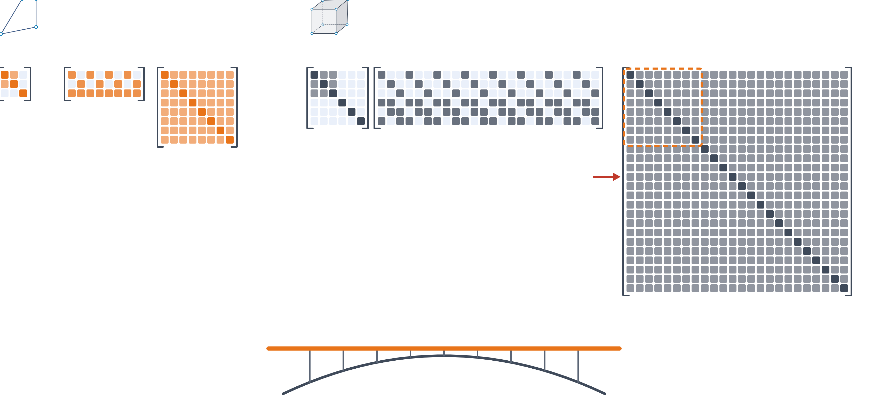
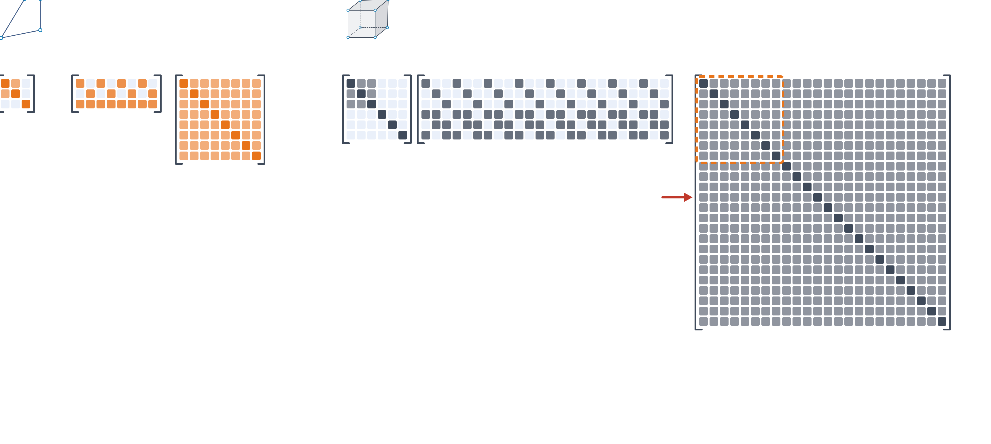
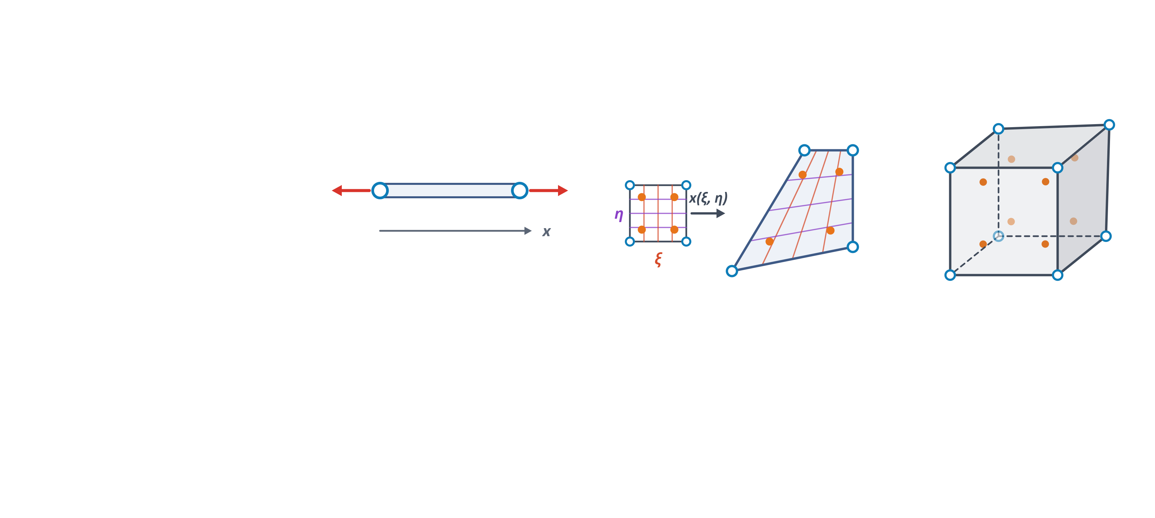
Introducción
¿Por qué el plano?
Plano · Q4
Sólido · hexaedro de ocho nodos [2, p. 218]
EduFEM
Barra · 1D
Plano · 2D
Sólido · 3D
D 3 × 3
B 3 × 8
k_{e} 8 × 8
D 6 × 6
B 6 × 24
k_{e} 24 × 24
punto de partida habitual
EduFEM
hexaedro de ocho nodos
8 × 8
Matrices de tamaño legible: cada
operación puede exhibirse
k_{e} de 24 × 24: impracticable seguirla
paso a paso
✓
Mapeo de un cuadrado de
referencia al elemento
✗
✓
✓
Jacobiano como matriz
✗
✓
✓
La misma formulación en 2D y en 3D [1, 4]
Plano (2D): la dimensión mínima
mapeo isoparamétrico · cuadratura de Gauss · ensamblaje
Cuadratura en dos direcciones
✗
✓
✓
Sólido (3D)
toda la formulación, con matrices que
todavía se leen
línea de continuación del proyecto
EduFEM · Defensa de tesis · Ingeniería Civil · UATF
Tesis: Introducción · Alcance y limitaciones
6
Notes:
[Al entrar] ¿Por qué el plano? Porque la barra, punto de partida habitual, no muestra los conceptos centrales: el mapeo de un cuadrado de referencia al elemento real, el Jacobiano como matriz, que mide cuánto se estira y se gira ese cuadrado, y la integración en dos direcciones.
[Clic 1] El sólido sí los tiene, pero el tamaño de sus matrices los oscurece: la rigidez de un hexaedro de ocho nodos tiene veinticuatro por veinticuatro términos; seguirla paso a paso es impracticable. La del Q4 tiene ocho por ocho.
[Clic 2] El plano es la dimensión mínima con toda la formulación y matrices que todavía se leen. Y es un puente: el mapeo, la integración y el ensamblaje que EduFEM expone son los mismos que rigen el caso tridimensional.

Slide 7
Introducción
Objetivo general y tres objetivos específicos
Qué
Cómo
Por qué
Para qué
Desarrollar un software
educativo de elementos
finitos para el análisis
estructural
Empleando el lenguaje de
programación Python
Debido a la escasa
transparencia del
procedimiento de cálculo
del software de análisis
Para mejorar la
trazabilidad y la
verificabilidad del
procedimiento de cálculo
1
Capítulo 1
2
Capítulo 2
3
Capítulo 3
Fundamentar
Desarrollar
Verificar y validar
teóricamente el MEF en elasticidad plana
con elementos Q4 y Q9, y el estado del
arte del software para su enseñanza, para
fijar los requisitos de la herramienta.
EduFEM en Python —motor de cálculo,
interfaz, módulos educativos y memoria
de cálculo— para exponer el
procedimiento de cálculo etapa por
etapa sobre el modelo del usuario.
EduFEM, midiendo la cobertura de su
procedimiento de cálculo y la exactitud
de su motor frente a soluciones exactas y
referencias externas, para establecer si
ese procedimiento es trazable y
verificable.
→
→
Objetivo general
Desarrollar un software educativo de elementos finitos para el análisis estructural, empleando el lenguaje de
programación Python, debido a la escasa transparencia del procedimiento de cálculo del software de análisis,
para mejorar la trazabilidad y la verificabilidad del procedimiento de cálculo.
≡
◆
Cada capítulo lleva por título su objetivo. En las conclusiones, cada uno recibe su respuesta.
Con el verbo sustantivado —«Desarrollo de software educativo…»—, la parte resaltada es el título de la tesis.
EduFEM · Defensa de tesis · Ingeniería Civil · UATF
Tesis: Introducción · Objetivos
7
Notes:
[Al entrar] Con el problema y su alcance fijados, el objetivo general responde a cuatro preguntas: qué, desarrollar un software educativo de elementos finitos para el análisis estructural; cómo, empleando el lenguaje de programación Python; por qué, debido a la escasa transparencia del procedimiento de cálculo del software de análisis; y para qué, para mejorar la trazabilidad y la verificabilidad del procedimiento de cálculo.
[Clic 1] Su primera parte es, casi palabra por palabra, el título de la tesis.
[Clic 2] Tres objetivos específicos lo concretan, uno por capítulo: fundamentar el método y el estado del arte, para fijar los requisitos; desarrollar EduFEM, para exponer el procedimiento etapa por etapa; y verificarlo y validarlo, para establecer si ese procedimiento es trazable y verificable.

Slide 8
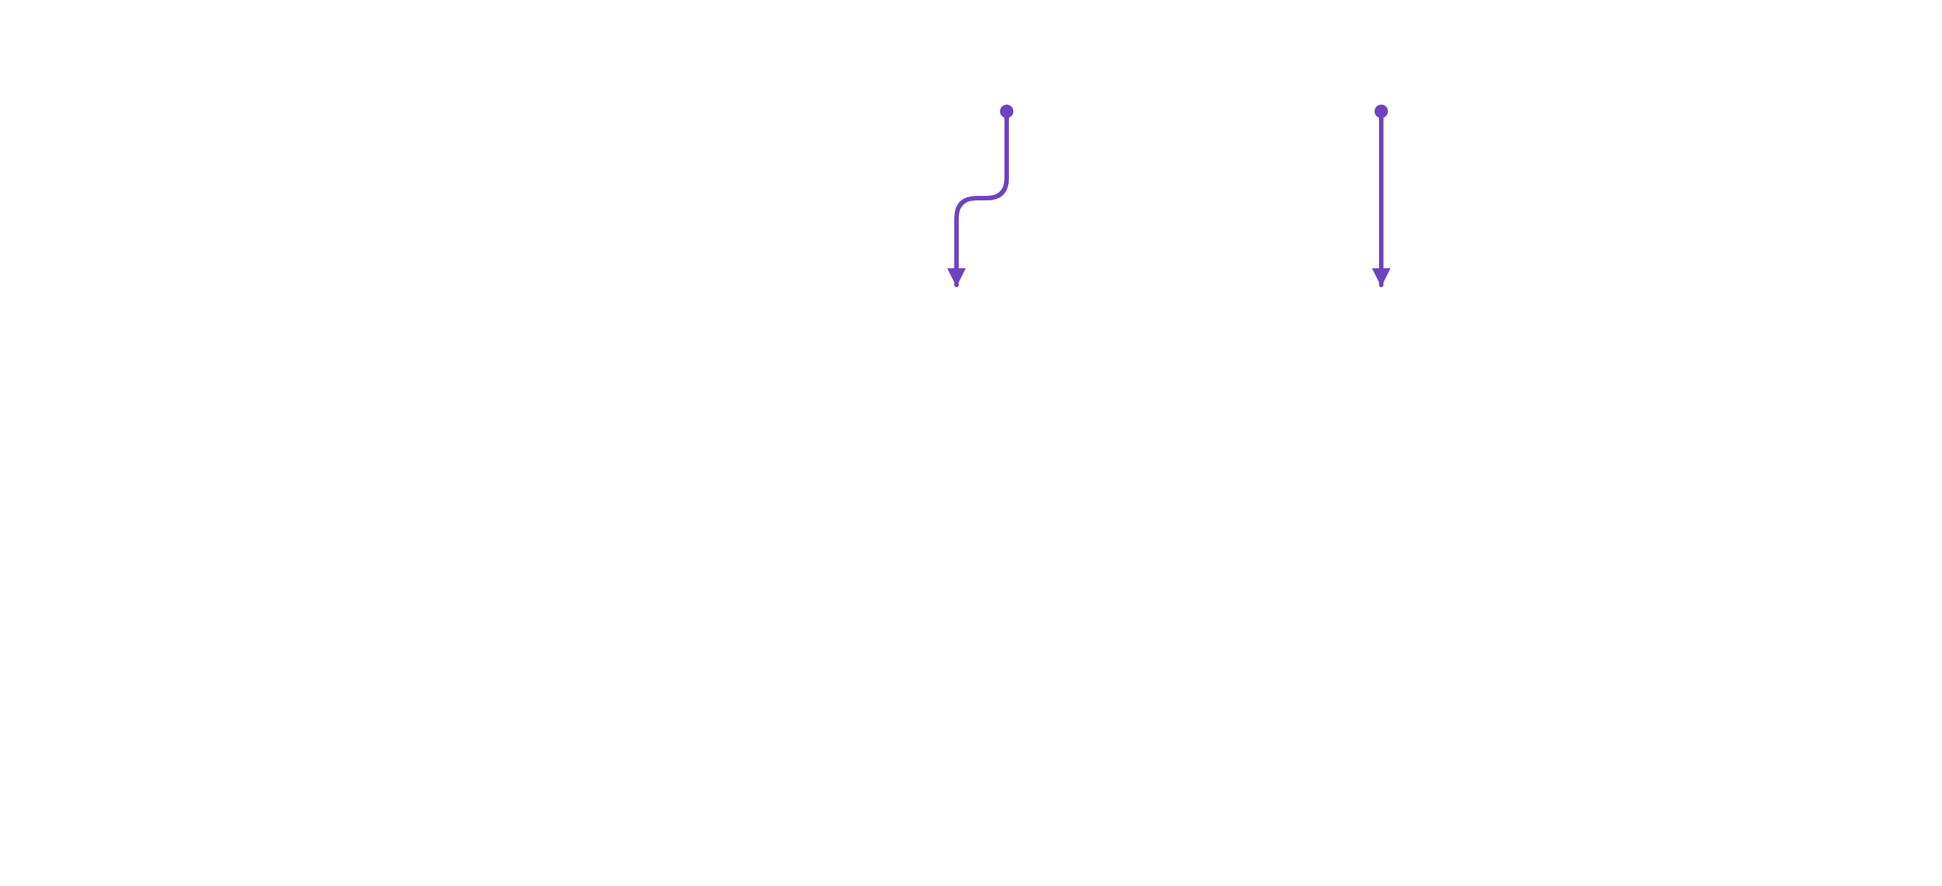
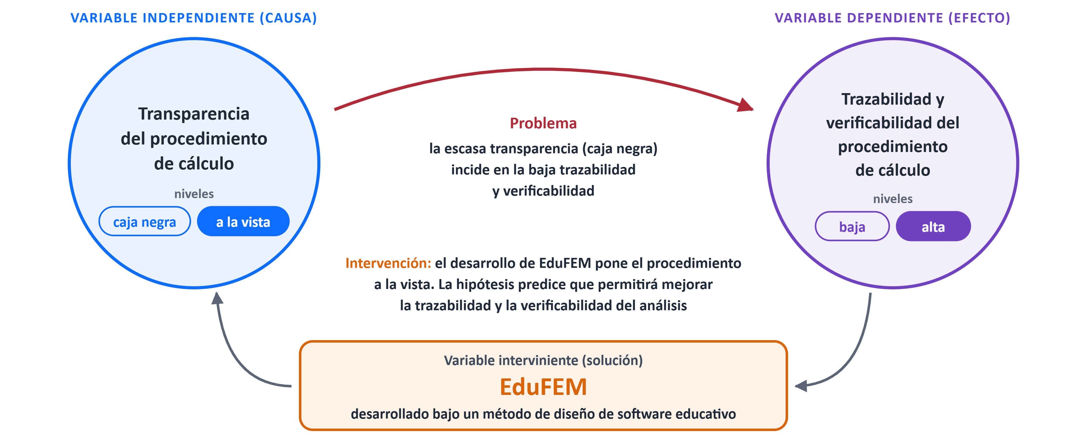
Introducción
Hipótesis, variables y preguntas de investigación
Efecto
…permitirá mejorar la trazabilidad
a
y la verificabilidad
b
del análisis…
variable dependiente
Condición
Bajo la aplicación de un método de diseño de software educativo,
variable interviniente
Enunciado de la hipótesis
“
el desarrollo de EduFEM
Intervención
Bajo la aplicación de un método de diseño de software educativo, el desarrollo de
EduFEM permitirá mejorar la trazabilidad y la verificabilidad del análisis por el Método
de los Elementos Finitos en elasticidad plana, dada la escasa transparencia con que el
software expone su procedimiento de cálculo.
variable interviniente
a
PI-1 · trazabilidad
b
PI-2 · verificabilidad
¿Qué organización del software permite seguir cada resultado
hasta sus datos, etapa por etapa, sobre el modelo del usuario, y
cubrir el contenido que exige un consenso publicado de expertos?
¿Reproduce el motor, dentro de tolerancias
explícitas, las soluciones exactas, las referencias
externas y los fenómenos numéricos que predice la
teoría?
Efecto
permitirá mejorar la trazabilidad
a
y la verificabilidad
b
del análisis por el Método
variable dependiente
de los Elementos Finitos en elasticidad plana,
Antecedente
dada la escasa transparencia con que el software expone su procedimiento de
cálculo.
variable independiente
«el software»: el software de análisis de uso corriente, no EduFEM
⚖︎
El efecto es la parte que puede resultar falsa: cada cláusula lleva criterios con umbral explícito.
EduFEM · Defensa de tesis · Ingeniería Civil · UATF
Tesis: Introducción · Hipótesis · Variables · Figura 2.1 · Preguntas de investigación
8
Notes:
[Al entrar] La hipótesis dice: bajo la aplicación de un método de diseño de software educativo, el desarrollo de EduFEM permitirá mejorar la trazabilidad y la verificabilidad del análisis por el método de los elementos finitos en elasticidad plana, dada la escasa transparencia con que el software expone su procedimiento de cálculo.
[Clic 1] Tiene cuatro partes. En naranja, la condición, el método de diseño, y la intervención, el desarrollo de EduFEM. En violeta, el efecto, en dos cláusulas: trazabilidad, a, y verificabilidad, b. Y en azul, el antecedente: la escasa transparencia del software de uso corriente, no de EduFEM.
[Clic 2] Así se relacionan las tres variables. La caja negra incide en la baja trazabilidad y verificabilidad: ese es el problema. EduFEM, la variable interviniente —la solución tentativa con que se actúa sobre la causa—, pone el procedimiento a la vista, y la hipótesis predice que así ambas pasan de bajas a altas.
[Clic 3] De las dos cláusulas del efecto salen las dos preguntas de investigación: la primera, por la trazabilidad, pregunta qué organización del software permite seguir cada resultado hasta sus datos y cubrir el contenido que exigen los expertos; la segunda, si el motor reproduce, dentro de tolerancias explícitas, las soluciones exactas, las referencias externas y los fenómenos numéricos que predice la teoría. Como el efecto es la parte que puede resultar falsa, cada cláusula lleva criterios con umbral.

Slide 9
↩ Volver
Introducción
Metodología: la ciencia del diseño
Finalidad
Naturaleza [7, p. 91]
Enfoque [23, p. 6]
Nivel
Propositiva
Investigación
tecnológica
Cuantitativo
Descriptivo y
comparativo
Ciencia del diseño [13, pp. 75, 83] · sus seis actividades [24, pp. 52–56] en esta tesis
1
2
3
4
5
6
OE1
OE2
OE3
OE3
Identificar el
problema
Definir los
objetivos
Diseñar y
desarrollar
Demostrar
Evaluar
Comunicar
›
›
›
Ejemplo guía y tres
casos
›
Criterios y veredicto
por parte y por
cláusula
›
Documento,
repositorio, instalador
La caja negra
Cinco requisitos
EduFEM
Base de conocimiento (OE1 · Capítulo 1): el MEF en elasticidad plana, la verificación y validación, y los principios que orientan la exposición
⚙
Una validación de laboratorio [25, pp. 30–31]: escenarios controlados, sin sujetos. La hipótesis se aprueba o no en la propia
práctica de construir la solución y ponerla a prueba [7, p. 85].
EduFEM · Defensa de tesis · Ingeniería Civil · UATF
Tesis: Introducción · Metodología de la investigación · § 2.1.1 · Tabla 2.1
9
Notes:
[Al entrar] Por su finalidad, el trabajo es propositivo; por su naturaleza, una investigación tecnológica; su enfoque es cuantitativo y su nivel, descriptivo y comparativo.
[Clic 1] El método es el de la ciencia del diseño: el conocimiento se obtiene construyendo el producto y evaluándolo con rigor. Sus seis actividades ordenan el trabajo, de identificar el problema a comunicar el resultado, y las cuatro centrales responden a los objetivos específicos: definir los objetivos de la solución, al primero; diseñar y desarrollar, al segundo; demostrar y evaluar, al tercero. Es una validación de laboratorio: escenarios controlados, sin sujetos.

Slide 10
Objetivo específico 1
Fundamentar
Fundamentación teórica
1
Fundamentar teóricamente el MEF en elasticidad plana con elementos Q4 y
Q9, y el estado del arte del software para su enseñanza, para fijar los
requisitos de la herramienta.
✓ Introducción
Cap. 1 · Fundamentar
Cap. 2 · Desarrollar
Cap. 3 · Verificar y validar
Conclusiones
Notes:
El primer capítulo cumple el primer objetivo: fundamentar el método y el estado del arte, para fijar los requisitos de la herramienta.

Slide 11








↩ Volver
Cap. 1
Fundamentación teórica
Estado del arte: la brecha y los cinco requisitos
De esa brecha salen cinco requisitos (§ 2.2.1)
Analizador de
cerchas
Software comercial
EduFEM
ED-Elas2D
VisualFEA
Bibliotecas
SAP2000 [18], ANSYS,
Abaqus
Atributo
[6] · 1998
[10]
simuladores [9, 17]
CALFEM, FEniCS
esta tesis
1
El procedimiento de cálculo completo, a la vista sobre el modelo del usuario
Trazabilidad
Inglés (localización
parcial)
No consta:
capturas en inglés
Inglés (localización
parcial)
No consta:
capturas en inglés
?
?
Inglés
Inglés
Inglés
Inglés
Inglés
1
Inglés
1
Interfaz en español
Interfaz en español
Español
✗
Español
✗
✗
✗
✗
✗
✓
✓
2
Una memoria de cálculo reproducible a mano
Trazabilidad y verificabilidad
Libre y código
abierto
Libre y código
abierto
No declarada
(código MATLAB)
No declarada
(código MATLAB)
?
?
Libre (MIT), código
abierto
Comercial
Libre (MIT), código
abierto
Comercial
Libre
Libre
Comercial
No consta
Comercial
2
No consta
2
?
?
✗
✗
✓
✓
✗
✗
✓
✓
Continuo elástico
plano
Continuo elástico
plano
2D: triángulos y Q4,
Q8, Q9
2D: triángulos y Q4,
Q8, Q9
Continuo, placas,
láminas y sólidos
✓
Continuo, placas,
láminas y sólidos
✓
✓
Barras (cercha)
✓
Barras (cercha)
Diversos
Diversos
Amplios
3
Amplios
3
2D: Q4 y Q9
✗
2D: Q4 y Q9
✗
✓
✓
✓
✓
✓
✓
3
Exactitud verificada y validada, publicada junto con la herramienta
Verificabilidad
Paso a paso sobre el
modelo
Paso a paso sobre el
modelo
Alta: matrices de
cada etapa
Alta: matrices de
cada etapa
Media-alta (en el
código)
Media-alta (en el
código)
Alta, hasta la
solución
Alta, hasta la
solución
En el código, sin
guía visual
✓
En el código, sin
guía visual
✓
✓
✓
Baja (caja negra)
4
Baja (caja negra)
4
Alta: ocho módulos
✗
Alta: ocho módulos
✗
✓
✓
4
La cobertura del contenido que exige un consenso publicado de expertos
Trazabilidad del contenido
Procedimiento
completo
Procedimiento
completo
Parcial (solo
barras)
Parcial (solo
barras)
Sin recuperación de
tensiones
Sin recuperación de
tensiones
Parcial
(programando)
Parcial
(programando)
No concebido para la
enseñanza
No concebido para la
enseñanza
✗
Sí
✗
5
Sí
5
Sí
✓
Sí
✓
✓
✓
En pantalla, no
como documento
La programa el
usuario
Informes sin el
desarrollo matricial
6
Memoria de cálculo
No consta
No consta
✗
✗
PDF con sustitución
numérica
Memoria de cálculo
Un software libre y en español
5
?
?
✓
Al alcance del estudiante
Distorsión, espurios,
bloqueo y
condicionamiento
Fenómenos
numéricos
Distorsión, espurios,
bloqueo y
condicionamiento
Fenómenos
numéricos
Modos espurios y
bloqueo
Modos espurios y
bloqueo
Programando, sin
guía
Programando, sin
guía
Solo a través de los
resultados
✓
Solo a través de los
resultados
✓
✗
No consta
✗
No consta
No consta
7
No consta
7
?
?
?
?
✓
Cuatro principios orientan cómo exponer el procedimiento (§ 1.2)
✓
Visibilidad del
procedimiento
Interactividad con vínculo
al modelo
Verificación y
validación publicada
8
Verificación y
validación publicada
?
No consta
?
No consta
?
No consta
—
No evaluado
—
No evaluado
Conexión entre
fundamento y operación
Construcción paso a paso
✓
Sí: tres casos de estudio
[9, p. 157; 17, p. 872;
10, p. 1008]
[9, pp. 158, 163, 166, 168;
17, p. 874]
[10, pp. 1010–1011, 1019, 1023]
[3, pp. 1159, 1168, 1171]
El vacío: ningún recurso didáctico revisado documenta una memoria de cálculo reproducible a mano ni una verificación y validación publicada junto
con la herramienta.
✓
sí
parcial
✗
no
?
no consta: la publicación no lo documenta
—
no evaluado en las categorías generales
EduFEM · Defensa de tesis · Ingeniería Civil · UATF
Tesis: § 1.1 · Tabla 1.1 · § 2.2.1
11
Notes:
[Al entrar] Comparé los recursos para enseñar el método en ocho atributos, de la licencia y el idioma a la memoria de cálculo y la verificación publicada. Cada uno cubre algunos: ED-Elas2D y los simuladores de VisualFEA, el continuo y el paso a paso; las bibliotecas, la licencia libre; el analizador de cerchas se limita a las barras. Y el software comercial es una caja negra.
[Clic 1] Ninguno reúne los ocho. Esa es la brecha que EduFEM se propone cubrir.
[Clic 2] El vacío se concentra en dos filas: ningún recurso didáctico revisado documenta una memoria de cálculo reproducible a mano ni una verificación y validación publicada junto con la herramienta.
[Clic 3] De esa brecha salen cinco requisitos: el procedimiento completo a la vista, una memoria reproducible a mano, una exactitud verificada, validada y publicada, la cobertura del contenido que exigen los expertos, y un software libre y en español. Y cuatro principios, cada uno apoyado en la literatura sobre la enseñanza del método, orientan cómo exponerlo.

Slide 12
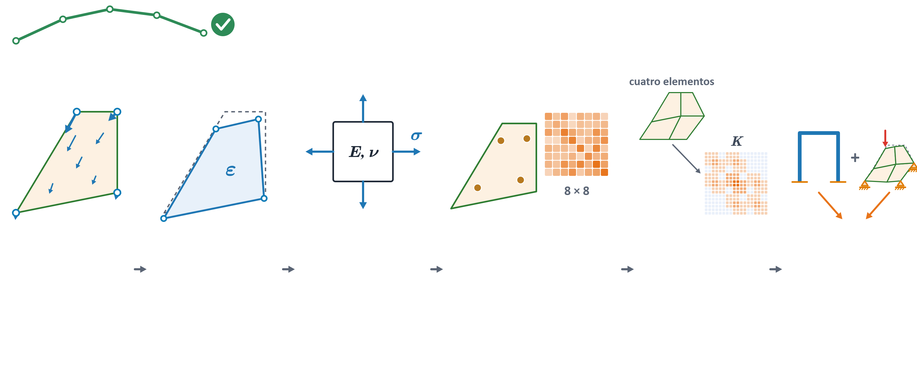
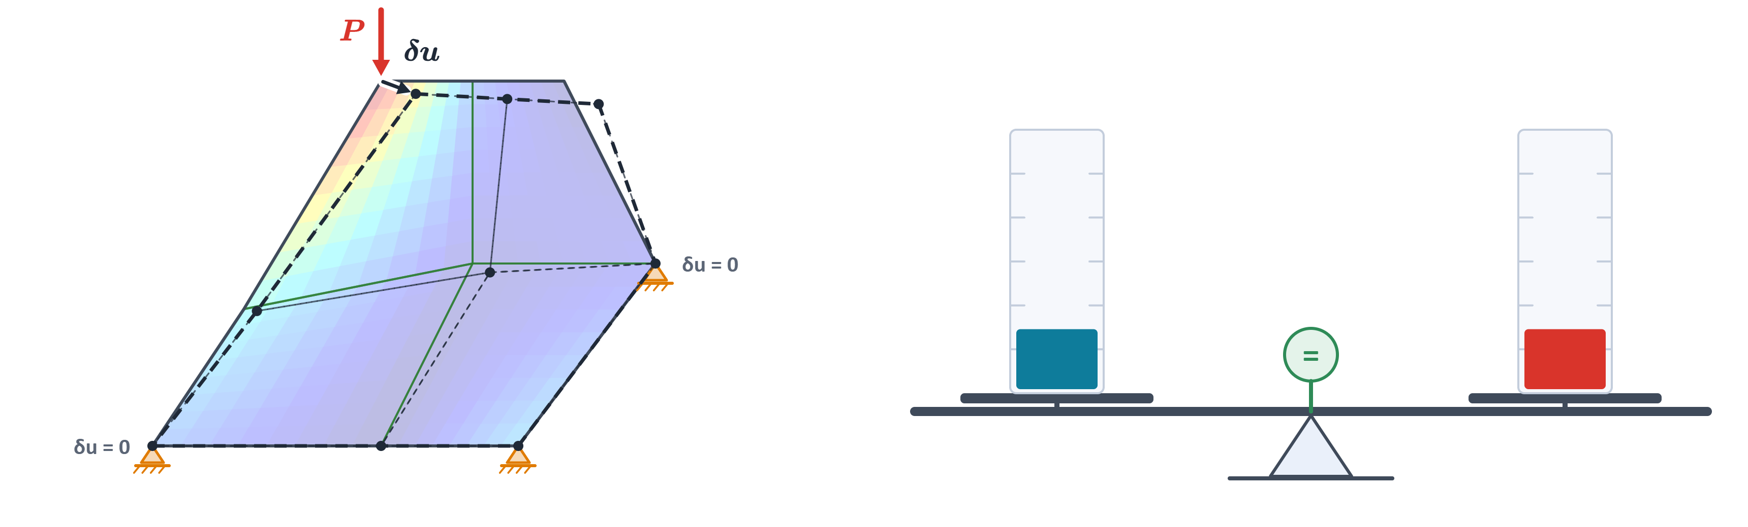
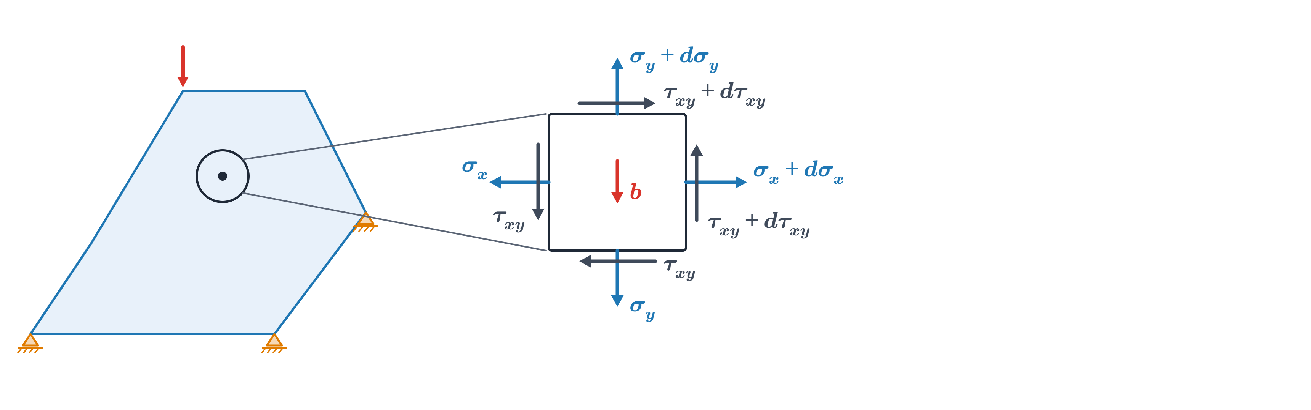
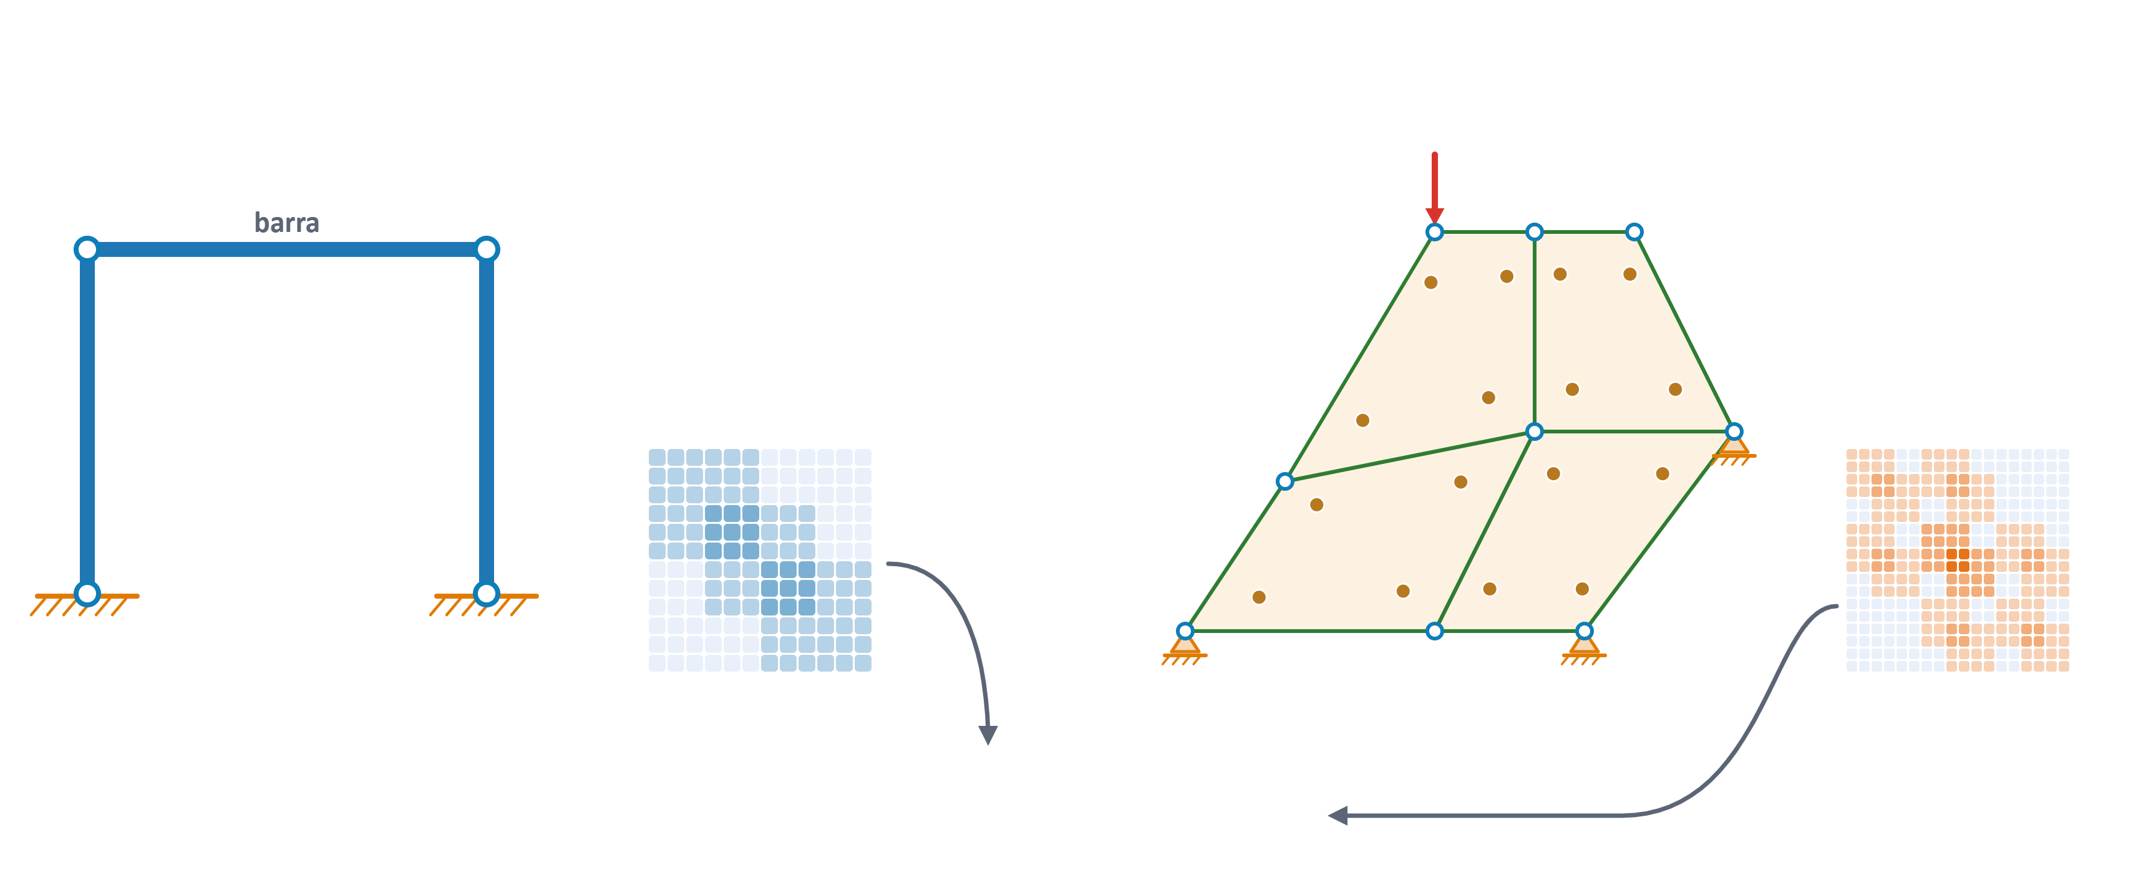
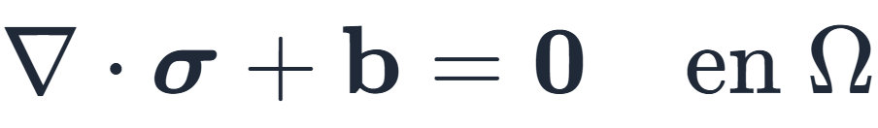
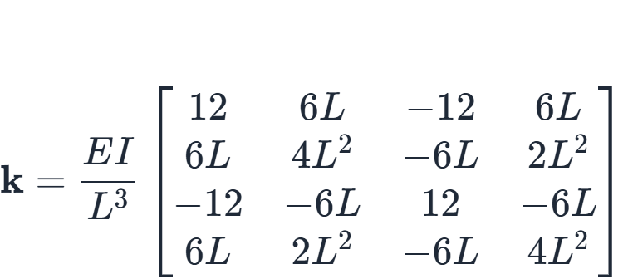
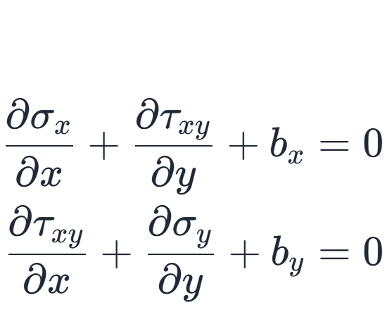
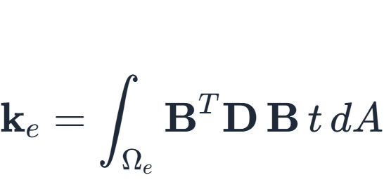
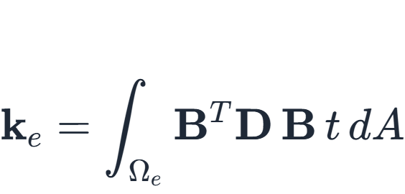
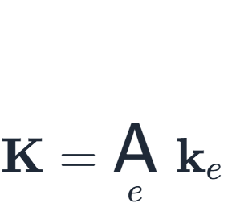

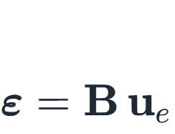


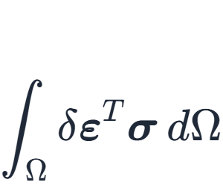
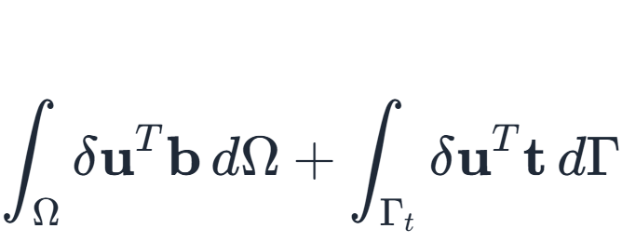
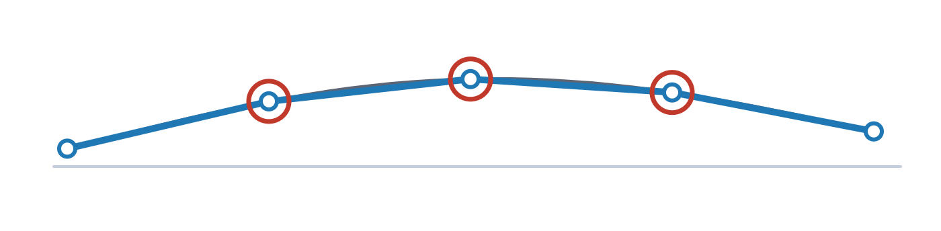
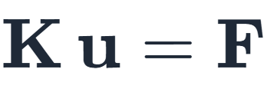
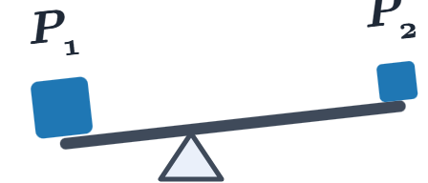
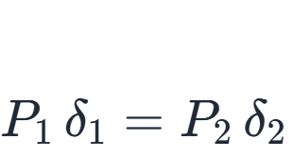
Cap. 1
Fundamentación teórica
Formulación variacional: los trabajos virtuales
Del pórtico a la chapa
›
›
›
Del pórtico a la chapa
Equilibrio punto por punto
Equilibrio punto por punto
Equilibrio punto por punto
El desplazamiento virtual
El desplazamiento virtual
El desplazamiento virtual
De la forma débil a
De la forma débil a
K u = F
1
K u = F
1
2
2
2
3
3
3
4
4
Pórtico
Chapa
La forma débil solo pide derivadas primeras: basta un desplazamiento continuo, interpolado
dentro de cada elemento.
cada barra tiene su rigidez en forma cerrada
Equilibrio en cada punto: la forma fuerte
su rigidez no se escribe: se obtiene integrando sobre el área
continuo, con quiebres: suficiente
rigidez de una barra a flexión
rigidez de cada elemento
● puntos donde se evalúa
la integral
Ecuación 1.1
Trabajo interno
Trabajo externo
un punto cualquiera del cuerpo
de las tensiones
de las cargas
δu: un desplazamiento imaginario y pequeño (aquí, ampliado)
que es nulo en los apoyos
sus tensiones se equilibran con la carga b
Para todo δu compatible con los apoyos: interno = externo ⇔
equilibrio
Funciones de forma
Matriz B
Matriz D
Rigidez del elemento
Ensamblaje
El mismo sistema
un desplazamiento aproximado por trozos
K del pórtico
K de la chapa
el interior se interpola
desde los nodos
de desplazamientos a
deformaciones
de deformaciones a
tensiones: el material
se integra sobre su área
cada k_{e} en su lugar de K
que el del pórtico
=
Pide derivadas segundas continuas del desplazamiento en todo el
cuerpo: difícil de cumplir con una aproximación por trozos.
Analogía: la palanca de la estática
trabajo interno
trabajo externo: cargas de volumen y de borde
en cada quiebre, la derivada segunda no existe
el mismo sistema para los dos
Ecuación 1.2 · [1, pp. 69–71; 15, pp. 77–79; 5, pp. 612–613]
EduFEM · Defensa de tesis · Ingeniería Civil · UATF
Tesis: § 1.3
12
Notes:
[Al entrar] Lo que la herramienta debe exponer es el método mismo, y su punto de partida es familiar para un ingeniero civil. En un pórtico, cada barra tiene una rigidez conocida, que se escribe con una fórmula cerrada; las barras se ensamblan y se resuelve K por u igual a F. Un trozo de chapa, en cambio, no tiene fórmula: su rigidez hay que obtenerla integrando sobre su área. Las dos, al final, llevan al mismo sistema.
[Clic 1] El equilibrio de un sólido se escribe primero punto por punto: en cada pedacito del cuerpo, las tensiones de sus caras se equilibran con la carga. Es la forma fuerte. Pero exige que el desplazamiento tenga derivadas segundas continuas en todo el cuerpo, algo difícil de cumplir con una aproximación por trozos, que se quiebra entre un elemento y otro.
[Clic 2] Por eso el método parte de la forma débil, que en elasticidad es el principio de los trabajos virtuales. La idea es la misma de la palanca en estática: se imagina un desplazamiento pequeño, compatible con los apoyos, y se exige que el trabajo de las tensiones internas iguale al trabajo de las cargas. Si esa igualdad se cumple para todo desplazamiento virtual, el cuerpo está en equilibrio en todo su dominio. En la pantalla está el ejemplo guía, un modelo de nueve nodos y cuatro elementos que acompaña todo el procedimiento: para cualquier desplazamiento virtual de sus nodos que respete los apoyos, los dos medidores marcan lo mismo. En ese sentido, el de los trabajos virtuales, la solución por elementos finitos está en equilibrio.
[Clic 3] La ventaja es que solo pide derivadas primeras, y entonces basta interpolar el desplazamiento dentro de cada elemento con funciones de forma: unos pesos que reparten hacia el interior lo que se mueven los nodos; cada una vale uno en su nodo y cero en los demás. De ahí sale la matriz B, que convierte desplazamientos en deformaciones; con la matriz D, la del material, que las convierte en tensiones, la rigidez de cada elemento es la integral de B transpuesta por D por B. Y como la igualdad debe cumplirse para cualquier desplazamiento virtual de los nodos, cada grado de libertad —cada movimiento posible de un nodo, horizontal o vertical— aporta una ecuación; y al ensamblar las rigideces de los elementos, cada una en su lugar, esas ecuaciones forman el mismo sistema del pórtico: K por u igual a F.

Slide 13
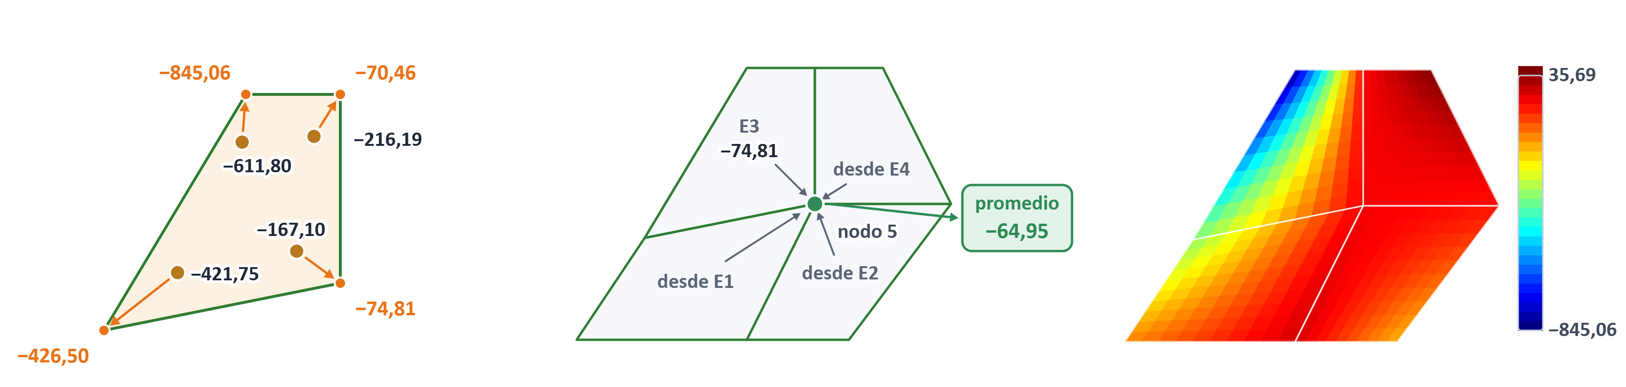
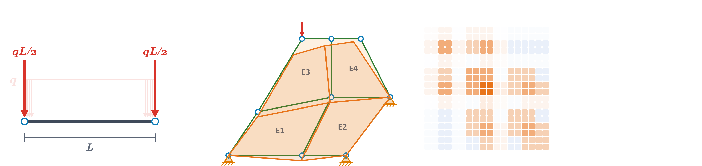
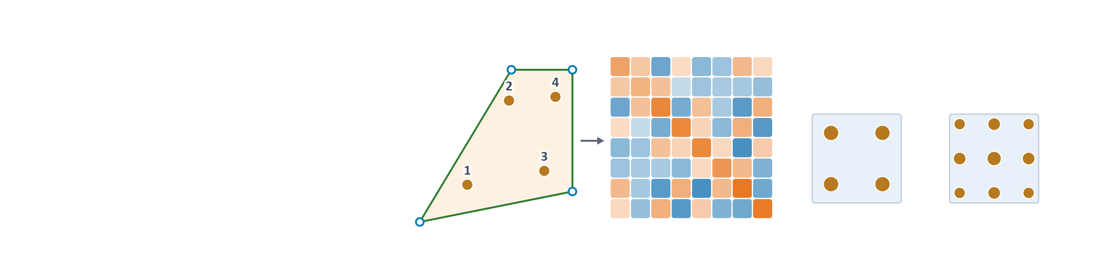
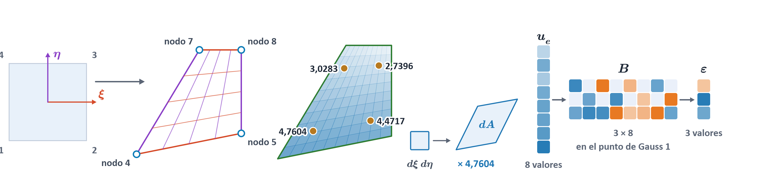
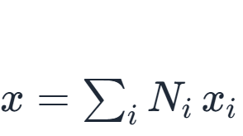
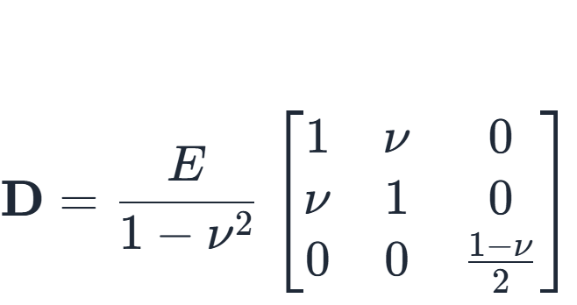

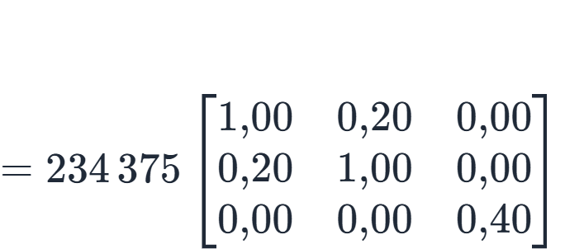
Cap. 1
Fundamentación teórica
Del elemento al resultado: nueve etapas
Fuerzas equivalentes
σ_{y}
Matriz constitutiva D
Mapeo isoparamétrico
Ensamblaje
Jacobiano
Rigidez por cuadratura de Gauss
6
Recuperación de tensiones
·
Restricciones y solución
Matriz B
4
1
7
2
5
8
3
9
Tensión plana · ejemplo guía
Deformación plana: otra D
K del ejemplo guía (18 × 18)
suma de los 4 aportes
se quitan las filas y columnas de
los apoyos
deformada (ampliada): u
k_{e} de E3 (8 × 8)
Q4: 2 × 2
Q9: 3 × 3
E = 225 000 · ν = 0,2 (Anexo G)
en los puntos de Gauss, y de ahí a los nodos
(Tablas G.5 y G.6)
la carga repartida pasa a los nodos
D trae el material; depende de si el caso es de tensión o
de deformación plana
del cuadrado de referencia al elemento real
cada k_{e} cae en su lugar de K; se imponen los apoyos y se resuelve u
det J: por cuánto se multiplica el área
en cada punto de Gauss
el nodo 5 recibe un valor de cada vecino: se promedian
k_{e} es la suma de los aportes de los puntos de Gauss
B convierte los desplazamientos de los nodos en
deformaciones
el campo promediado (Tabla G.7)
Geometría
Geometría
Material y rigidez
Material y rigidez
Material y rigidez
Del elemento a la estructura
Del elemento a la estructura
Del elemento a la estructura
Tensiones
Tensiones
N
N
J
J
B
B
D
D
D
k_{e}
k_{e}
k_{e}
f
f
f
K
K
K
u
u
u
σ
1
σ
1
2
2
3
3
4
4
4
5
5
5
6
6
6
7
7
7
8
8
8
9
9
Mapeo
isoparamétrico
Matriz
Jacobiana
Matriz de
deformación
Matriz
constitutiva
Matriz
constitutiva
Rigidez
por Gauss
Rigidez
por Gauss
Fuerzas
equivalentes
Fuerzas
equivalentes
Restricciones
y solución
Restricciones
y solución
Recuperación
de tensiones
Recuperación
de tensiones
Ensamblaje
Ensamblaje
Módulo M1
Módulo M2
Módulo M3
Módulo M4
Módulo M5
Módulo M6
Módulo M7
Post-proceso
Memoria de cálculo: las nueve etapas, con los números del modelo
EduFEM · Defensa de tesis · Ingeniería Civil · UATF
Tesis: § 1.4 a § 1.11 · § 2.1.2 · Anexo G
13
Notes:
[Al entrar] Ese cálculo se organiza en nueve etapas, aquí sobre el elemento E3 del ejemplo guía. Las tres primeras son geométricas: el mapeo y el Jacobiano, que ya presenté —este da, además, por cuánto se multiplica el área en cada punto—, y la matriz B, que pasa de ocho desplazamientos a tres deformaciones.
[Clic 1] Las dos siguientes traen el material y la rigidez. La matriz D depende de si el caso es de tensión o de deformación plana. Y la rigidez del elemento se integra sumando sus aportes en unos puntos fijos de su interior, los puntos de Gauss: dos por dos en el Q4 y tres por tres en el Q9.
[Clic 2] Después, el cálculo pasa del elemento a la estructura: las cargas repartidas se convierten en fuerzas en los nodos, cada elemento entra en su lugar de la matriz global, se imponen los apoyos y se resuelve el sistema.
[Clic 3] La última etapa recupera las tensiones: se calculan en los puntos de Gauss, se extrapolan a los nodos y se promedian entre los elementos vecinos. Cada etapa tiene en EduFEM un lugar donde verse, y la memoria de cálculo las reúne a todas.

Slide 14
Objetivo específico 2
Desarrollar
Desarrollo de EduFEM
2
Desarrollar EduFEM en Python —motor de cálculo, interfaz, módulos
educativos y memoria de cálculo— para exponer el procedimiento de cálculo
etapa por etapa sobre el modelo del usuario.
✓ Introducción
✓ Cap. 1 · Fundamentar
Cap. 2 · Desarrollar
Cap. 3 · Verificar y validar
Conclusiones
Notes:
El segundo capítulo cumple el segundo objetivo: desarrollar EduFEM. Primero, cómo se iba a contrastar la hipótesis; después, el software.

Slide 15


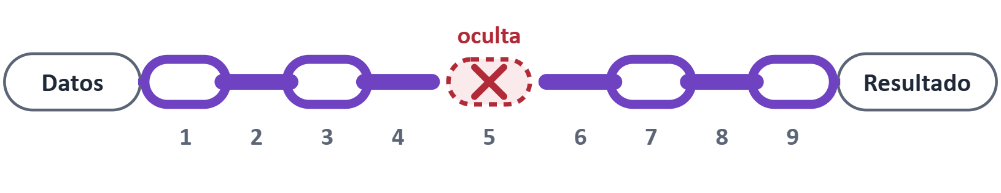

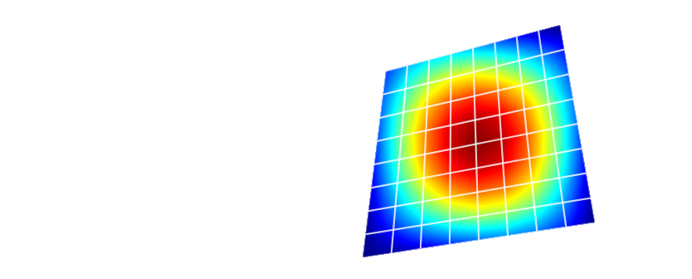



Cap. 2
Desarrollo de EduFEM
Cómo se contrasta la hipótesis
Regla conjuntiva
premisas respaldadas
+
(a) se cumple
+
(b) se cumple
⇒
comprobada
o
Variable independiente
Transparencia del procedimiento de cálculo
dos niveles: presencia frente a ausencia
Si se cumple solo una cláusula, parcialmente comprobada; si ninguna, no comprobada. Cada criterio declara qué resultado lo refutaría.
(a) Trazabilidad · 6 criterios
umbral: la exhaustividad
Variable dependientesus dos dimensiones
7 de 7
9 de 9
ambas
3 de 3
18 de 18
sin pérdida
(a) Trazabilidad· se cuenta lo que queda expuesto
(b) Verificabilidad· se mide el error
Variable independiente
o
etapas con módulo
etapas en la memoria
solución y tensiones
fases en un lienzo
contenidos de expertos
intercambio de datos
Transparencia del procedimiento de cálculo
dos niveles: presencia frente a ausencia
(b) Verificabilidad · 9 criterios
los numéricos, escritos en las pruebas del software, que avisan si uno no se cumple
Variable dependientesus dos dimensiones
Flecha central
< 3 %
σ_{x} frente a la analítica
(a) Trazabilidad· se cuenta lo que queda expuesto
(b) Verificabilidad· se mide el error
< 1 %
Tasa L²
teórica ± 0,5
σ_{x} frente a SAP2000
< 1 %
Error con Q9, N = 8
< 1,5 %
Basta una etapa oculta para cortar la cadena: por eso el umbral es todas.
Frente a referencias de exactitud conocida, con tolerancias explícitas.
Tasa H¹
teórica ± 0,5
Equilibrio de reacciones
< 10⁻⁸
Flecha del Q4 < Q9
se observa
Etapas para rehacer a mano
todas
Caso de estudio 1
Caso de estudio 2
Caso de estudio 3
Se suma a los tres
Basta una etapa oculta para cortar la cadena: por eso el umbral es todas.
Frente a referencias de exactitud conocida, con tolerancias explícitas.
Soluciones manufacturadas
Viga de Timoshenko
Membrana de Cook
Ejemplo guía
una solución exacta construida
analítica [14] y SAP2000 [18]
referencia: 23,96
su memoria se rehace a mano
4 configuraciones · N = 2 … 32
Q9 56 × 8 · 3842 GDL
distorsión y bloqueo del Q4
9 nodos · 4 elementos Q4 · Anexo G
EduFEM · Defensa de tesis · Ingeniería Civil · UATF
Tesis: § 2.1.2 a § 2.1.6 · Tablas 2.2 y 2.4
15
Notes:
[Al entrar] La variable independiente tiene dos niveles: caja negra o procedimiento a la vista. La trazabilidad se mide contando lo que queda expuesto, porque la cadena se rompe en su eslabón más débil: basta una etapa oculta para que el resultado ya no pueda seguirse hasta sus datos. La verificabilidad se mide con el error frente a referencias de exactitud conocida, con tolerancias explícitas.
[Clic 1] Para eso elegí tres casos de estudio, cada uno con un patrón de distinta naturaleza: las soluciones manufacturadas, una solución exacta construida a propósito; la viga de Timoshenko, con su solución analítica clásica; y la membrana de Cook, un caso clásico de la literatura, con un valor de referencia de uso extendido. Se suma el ejemplo guía, cuya memoria se rehace a mano.
[Clic 2] Cada cláusula se juzga con criterios de umbral explícito: seis para la trazabilidad, donde el umbral es la exhaustividad, y nueve para la verificabilidad. Cada criterio dice qué resultado lo refutaría. La regla es conjuntiva: la hipótesis queda comprobada solo si sus premisas se respaldan y se cumplen las dos cláusulas; parcialmente, si se cumple una; y no comprobada, si ninguna. Si una premisa no se respaldara, el efecto ni siquiera llegaría a juzgarse.

Slide 16
























↩ Volver
Cap. 2
Desarrollo de EduFEM
EduFEM: el procedimiento de cálculo, a la vista
Un lienzo, tres fases
→
→
Un lienzo, tres fases
Ocho módulos
Ocho módulos
Ocho módulos
Una memoria de cálculo
1
2
Una memoria de cálculo
2
3
3
M0 en el pre-proceso; M1 a M7 en el proceso, cada uno sobre el elemento elegido y con sus números
1
Pre-proceso
2
Proceso
3
Post-proceso
el modelo se dibuja o se escribe en tablas
los módulos, sobre el elemento elegido
El cálculo completo en un PDF, con los
números del modelo sustituidos paso a paso
tensión en colores, deformada, reacciones
para rehacerlo a mano o en una hoja de cálculo, como
la memoria que acompaña a un proyecto
En las hojas: el Anexo G, la memoria del ejemplo guía en forma
condensada (pp. 167–175)
M0Calidad de malla
M1Mapeo isoparamétrico
M2Jacobiano
M3Matriz B
y un comprobador de salud
revisa los datos antes de
resolver
el panel del módulo, con sus
fórmulas y los valores de ese
elemento
la sonda: el estado de
tensión del nodo 7 y su
círculo de Mohr
✓
Libre: código abierto, licencia MIT
M4Matriz D
M5Rigidez y puntos de Gauss
M6Fuerzas equivalentes
M7Ensamblaje
✓ Modelo sano
✓
En español
M0 · calidad de malla · clic para cerrar
M1 · mapeo isoparamétrico · clic para cerrar
M2 · Jacobiano · clic para cerrar
M3 · matriz B · clic para cerrar
M4 · matriz D · clic para cerrar
M5 · rigidez y puntos de Gauss · clic para cerrar
M6 · fuerzas equivalentes · clic para cerrar
M7 · ensamblaje · clic para cerrar
Lo que muestran es lo que EduFEM calcula: una versión del cálculo escrita para leerse paso a paso, que una prueba automática mantiene coincidente con la que
resuelve.
✓
Se instala sin requisitos adicionales
Pre-proceso de EduFEM con el ejemplo guía: el lienzo en modo de dibujo (captura de la aplicación) · clic para cerrar
Proceso: el módulo M3 desplegado sobre el elemento E1 (captura de la aplicación) · clic para cerrar
EduFEM · Defensa de tesis · Ingeniería Civil · UATF
Tesis: § 2.2 · Tabla 3.6 · Figura 3.5
16
Notes:
[Al entrar] EduFEM organiza el análisis en las tres fases del software profesional, sobre un mismo lienzo. En el pre-proceso, el modelo se dibuja o se escribe en tablas, y un comprobador de salud revisa los datos antes de resolver. En el proceso se abren los módulos educativos. Y en el post-proceso se leen los colores de tensión, la deformada, las reacciones y, con una sonda, el estado de tensión de cualquier punto, con su círculo de Mohr.
[Clic 1] El módulo M0 se abre ya en el pre-proceso y colorea cada elemento de la malla según su calidad; los otros siete, de M1 a M7, se abren sobre el elemento que el usuario elige en su propio modelo y muestran su etapa con los números de ese elemento. Lo que muestran es lo que EduFEM calcula: una prueba automática comprueba que la versión escrita para leerse y la que resuelve coincidan.
[Clic 2] Y la memoria de cálculo reconstruye todo el procedimiento en un PDF, con los números del modelo sustituidos paso a paso, para rehacerlo a mano o en una hoja de cálculo, como la memoria que acompaña a cualquier proyecto. Todo es libre, está en español y se instala sin requisitos adicionales.
[Lupa] Un clic sobre una captura la amplía; otro clic la cierra.

Slide 17












↩ Volver
Cap. 2
Desarrollo de EduFEM
Trazabilidad en acción: de una tensión a sus datos
σ
Resultado
σ_{VM} en el nodo 7 =864,70
p. 174
σ
σ
σ₇ = (−25,26; −845,06; 134,51)
9
σ₇ = (−25,26; −845,06; 134,51)← 4 puntos de Gauss
9
Tensiones
pp. 173–174
Tensiones
u
u
8
8
u_{7y} = −1,308 × 10⁻²
Solución
u_{7y} = −1,308 × 10⁻²← K u = F, 12 GDL libres
pp. 171–172
Solución
K
K
7
7
K de 18 × 18← las cuatro k_{e}
Ensamblaje
K de 18 × 18
p. 171
Ensamblaje
f
f
F_{7y} = −1000
6
F_{7y} = −1000← la carga del nodo 7
6
Fuerzas
p. 171
Fuerzas
k_{e}
k_{e}
k_{e} de 8 × 8
5
k_{e} de 8 × 8← suma en 4 puntos de Gauss
5
Rigidez de E3
p. 170
Rigidez de E3
D
D
4
4
E / (1 − ν²) = 234 375
Matriz D
E / (1 − ν²) = 234 375← el material
p. 169
Matriz D
B
B
3
3
B de 3 × 8
Matriz B
B de 3 × 8← en cada punto de Gauss
p. 170
Matriz B
J
J
2
2
det J = 4,7604
Jacobiano
det J = 4,7604← en el primer punto de Gauss
p. 170
Jacobiano
Ninguna etapa queda escondida: del resultado se llega a los
datos
El nodo 7 solo pertenece a E3: su tensión sale de los cuatro
puntos de Gauss de ese elemento
Contorno de von Mises sobre la deformada del ejemplo guía,
de 42,47 (azul) a 864,70 (rojo), como en la Figura G.4
N
N
1
1
E3: nodos 4, 5, 8 y 7
Mapeo
E3: nodos 4, 5, 8 y 7← sus coordenadas
p. 169
Mapeo
◉
E = 225 000 · ν = 0,2 · t = 0,8 · tensión plana; P = 1000 en el
nodo 7; apoyos en los nodos 1, 3 y 6
◉
Datos
p. 168
La memoria lo deja por escrito: Anexo G, pp. 167–175, con los
números sustituidos
Datos
EduFEM · Defensa de tesis · Ingeniería Civil · UATF
Tesis: § 2.1.2 · Anexo G
17
Notes:
[Al entrar] Así se ve la trazabilidad en el ejemplo guía. Elijo un resultado: la tensión de von Mises del nodo 7, 864,70.
[Clic 1] Y lo sigo hacia atrás, etapa por etapa. Como el nodo 7 solo pertenece al elemento E3, su tensión sale de los cuatro puntos de Gauss de ese elemento; esas tensiones, de los desplazamientos; los desplazamientos, del sistema resuelto; el sistema, del ensamblaje de las cuatro rigideces y de las fuerzas en los nodos; y la rigidez de E3, de su matriz D, de su matriz B, de su Jacobiano y de su mapeo.
[Clic 2] Al final del camino están los datos del modelo: el material, el espesor, la carga de mil en el nodo 7 y los apoyos en los nodos 1, 3 y 6. Ninguna etapa queda escondida.
[Clic 3] La memoria de cálculo deja ese mismo camino por escrito, con los números sustituidos: es el Anexo G de la tesis, y cada etapa puede rehacerse con lápiz y papel.

Slide 18












↩ Volver
Cap. 2
Desarrollo de EduFEM
Demostración en vivo
Recorrido de respaldo · capturas reales de EduFEM
1
Cargar el ejemplo guía
Ayuda ▸ Cargar ejemplo · Ctrl+E
2
Comprobar y resolver
F5 · primero revisa el comprobador de salud
Abrir un módulo sobre un elemento
3
Abrir un módulo sobre un elemento
3
Ctrl+1 … Ctrl+7 y clic en el elemento
Ctrl+1 … Ctrl+7 y clic en el elemento
4
Consultar un nodo con la sonda
clic derecho: tensiones y círculo de Mohr
Proceso: el módulo M3, desplegado sobre el elemento elegido
5
Generar la memoria de cálculo
Archivo ▸ Exportar: un PDF
Pre-proceso
Módulo M3
▶ Recorrido
◆ Trazabilidad
◆ Cálculo a mano
Módulo M3
Post-proceso y sonda
Memoria de cálculo
EduFEM · Defensa de tesis · Ingeniería Civil · UATF
Tesis: Anexo B · Tabla B.1 · Figura 3.5
18
Notes:
[Al entrar] Este es el recorrido que hago en el propio software, en cinco pasos: cargo el ejemplo guía, lo compruebo y lo resuelvo, abro un módulo sobre un elemento, consulto un nodo con la sonda y genero la memoria de cálculo.
[Clic 1] En las capturas: el ejemplo guía en el pre-proceso; el módulo M3, con la matriz B del elemento elegido y sus propios números; la sonda en el nodo 7, con su estado de tensión y su círculo de Mohr; y las hojas de la memoria de cálculo.

Slide 19
Objetivo específico 3
Verificar y validar
Verificación y validación
3
Verificar y validar EduFEM, midiendo la cobertura de su procedimiento de
cálculo y la exactitud de su motor frente a soluciones exactas y referencias
externas, para establecer si ese procedimiento es trazable y verificable.
✓ Introducción
✓ Cap. 1 · Fundamentar
✓ Cap. 2 · Desarrollar
Cap. 3 · Verificar y validar
Conclusiones
Notes:
El tercer capítulo cumple el tercer objetivo: verificar y validar EduFEM, para establecer si su procedimiento es trazable y verificable.

Slide 20

























↩ Volver
Cap. 3
Verificación y validación
Verificación: el error baja como predice la teoría
Verificar: ¿resuelve bien sus ecuaciones?
Figura 3.1 (a)
Figura 3.1 (b)
Cómo se lee la gráfica
Una solución exacta, fabricada
EduFEM la calcula en mallas cada vez más
finas
Cada punto es una malla
1
2
3
Se mide su error
← N = 32 … 2
32
16
8
4
2
→
→
A la izquierda, mallas más finas; abajo, menos error
N = 2
N = 4
N = 8
N = 16
N = 32
entre lo que calcula EduFEM
y la solución exacta
h = 1/N: el tamaño de los elementos
Pendiente: cuánto baja el error si h se divide por 2
◆
Si resuelve bien, el error baja al ritmo que predice la teoría.
Q4
pendiente 2,00
teórica 2
Q9
pendiente 3,00
teórica 3
Q4
pendiente 1,00
teórica 1
Q9
pendiente 2,00
teórica 2
Cuadrado y distorsionado, en tensión y en deformación plana: las mismas tasas, con diferencias
menores que 0,01 (Tabla D.3)
✓
Teórica ± 0,5 · se cumple
EduFEM · Defensa de tesis · Ingeniería Civil · UATF
Tesis: § 3.2 · Tabla 3.1 · Figura 3.1
20
Notes:
[Al entrar] Verificar es preguntar si el programa resuelve bien sus ecuaciones. Para eso se fabrica una solución exacta, se le pide a EduFEM que la reproduzca en mallas cada vez más finas, de dos a treinta y dos elementos por lado, y se mide cuánto se equivoca. Si resuelve bien, el error baja al ritmo que predice la teoría.
[Clic 1] Esta es la gráfica de la tesis: en el eje horizontal, el tamaño de los elementos; en el vertical, el error en los desplazamientos, los dos en escala logarítmica. Cada punto es una malla, y hacia la izquierda las mallas son más finas. Con el Q4, cada vez que el tamaño se reduce a la mitad, el error se divide por cuatro: la pendiente es dos, la que predice la teoría.
[Clic 2] Con el Q9, el error se divide por ocho: pendiente tres, también la teórica.
[Clic 3] En la segunda gráfica, que mide el error en las deformaciones, las pendientes son uno y dos, otra vez las teóricas. Y las cuatro configuraciones ensayadas, con elementos cuadrados y distorsionados, en tensión y en deformación plana, dan las mismas tasas, con diferencias menores que una centésima. El criterio, la tasa teórica más o menos medio orden, se cumple.

Slide 21


↩ Volver
Cap. 3
Verificación y validación
Validación 1: la viga de Timoshenko
σ_{x} (kgf/cm²)
−127,9
127,9
EduFEM: Q9, 56 × 8 = 448 elementos, 3842 GDL · deformada ampliada × 20
Validar: ¿coinciden los resultados con referencias externas?
Error frente a
la analítica
Diferencia frente
a SAP2000
Flecha central
✓
< 3 %
Punto
EduFEM
Analítica
SAP2000
0,02 %
0,02 %
Frente a la analítica, con cortante
0,26 %
A
127,8825
127,8542
127,8514
El caso
Referencia 1
Referencia 2
Viga de hormigón simplemente
apoyada
Solución analítica, de la teoría de la
elasticidad
1,85 %
SAP2000 [18], con elementos de
cáscara
−37,3410
−37,3255
−37,2640
0,04 %
0,21 %
Si se desprecia el cortante (Euler-Bernoulli)
B
0,03 %
0,07 %
Barra entera: el umbral del 3 %
b = 0,40 m · E = 217 370 kgf/cm² · ν = 0,20
Timoshenko y Goodier [14]
patrón de comparación, no de exactitud
C
−31,8077
−31,7992
−31,7852
Equilibrio de las reacciones
✓
< 10⁻⁸
✓
σ_{x} < 1 % frente a las dos referencias · se cumple
barra entera: el umbral del 1
% · σ_{x} en kgf/cm²
ΣR_{y} = qL = 70 000 kgf
residuo relativo
1,7 × 10⁻¹³
EduFEM · Defensa de tesis · Ingeniería Civil · UATF
Tesis: § 3.4 · Tablas 3.2 y 3.3 · Figura 3.3
21
Notes:
[Al entrar] Validar es preguntar si los resultados coinciden con referencias externas. La primera validación es una viga de hormigón simplemente apoyada, de 14 metros de luz y 1,20 metros de peralte, con 5000 kilogramos fuerza por metro, modelada con 448 elementos Q9. Se compara con dos referencias: la solución analítica de Timoshenko y Goodier, y un modelo en SAP2000, que sirve de patrón de comparación, no de exactitud, porque su formulación de cáscara no es la de EduFEM.
[Clic 1] En los tres puntos de control, la tensión normal de EduFEM difiere de la analítica, como máximo, un 0,04 %, y de SAP2000, un 0,21 %. El umbral era del 1 %.
[Clic 2] La flecha central difiere un 0,26 % de la solución que incluye la deformación por cortante; frente a la fórmula de Euler-Bernoulli, que la desprecia, la diferencia sería del 1,85 %: la referencia correcta es la que, como el modelo, incluye el cortante. Y las reacciones equilibran la carga total de 70 000 kilogramos fuerza con un residuo del orden de diez a la menos trece: cero, a efectos numéricos.

Slide 22





↩ Volver
Cap. 3
Verificación y validación
Validación 2: la membrana de Cook y el bloqueo del Q4
Q4: sus bordes quedan rectos
Q9: sus bordes se curvan
Figura 3.4
Un clásico de la literatura [26, p. 27]
Un trapecio que combina flexión, cortante y
distorsión
23,96
Q9 · N = 8
Q4 · N = 32
valor de referencia, de uso extendido, de u_{y} en (48; 52)
578 GDL
2178 GDL
En flexión pura, el Q4 resulta demasiado rígido
u_{y} = 23,925
u_{y} = 23,818
Contraste externo: Štembera y Füssl [26, p. 28], cuatro nodos
error −0,144 %
Lo corroboran una extrapolación propia (≈ 23,97) y el valor
publicado, 23,965 [26, p. 28]
N
2
4
8
error −0,594 %
16
32
EduFEM, Q4
11,845
18,299
22,079
23,430
23,818
Q9: con N = 8, error de 0,144 % (umbral 1,5 %)
Q4: se queda corto y se acerca despacio
Štembera y Füssl
11,845
18,299
22,079
23,430
23,818
Con 578 GDL, su error es más de diez veces menor que el
del Q4 (−0,144 % frente a −2,210 %)
✓
−50,563 % con N = 2
−0,594 % con N = 32
Los mismos valores, hasta la última cifra publicada
✓
Exactitud del Q9 · se cumple
✓
Bloqueo del Q4, en las 5 mallas · se cumple
EduFEM · Defensa de tesis · Ingeniería Civil · UATF
Tesis: § 3.5 · Tabla 3.4 · Figura 3.4
22
Notes:
[Al entrar] La segunda validación es la membrana de Cook: un trapecio empotrado a la izquierda y cargado en su borde derecho, que combina flexión, cortante y distorsión. Se mide el desplazamiento vertical en el punto medio de su borde derecho, cuyo valor de referencia es 23,96, corroborado por una extrapolación propia y por el valor publicado.
[Clic 1] Esta es la gráfica del documento. El Q4 se queda corto: con la malla más gruesa subestima la respuesta en más de la mitad, y se acerca muy despacio; con treinta y dos elementos por lado todavía le falta más de medio punto porcentual.
[Clic 2] El Q9 llega casi enseguida: con ocho elementos por lado, su error es de 0,144 %, muy por debajo del umbral del 1,5 %. Con esos mismos 578 grados de libertad, que el Q4 alcanza con dieciséis elementos por lado, el error del Q9 es más de diez veces menor que el del Q4.
[Clic 3] La razón es el bloqueo por cortante: los bordes del Q4 se mantienen rectos, no pueden curvarse, y el elemento resulta demasiado rígido en flexión. EduFEM lo reproduce tal como predice la teoría. Además, los cinco valores del Q4 coinciden, hasta la última cifra publicada, con los de Štembera y Füssl para un elemento de cuatro nodos.

Slide 23




↩ Volver
Cap. 3
Verificación y validación
Trazabilidad: todo el procedimiento, a la vista
7
de 7
9
de 9
✓
Ambas
3
de 3
✓
18
de 18
Sin pérdida
✓
módulos
✓
memoria
✓
post-proceso
✓
lienzo
✓
contenidos
✓
intercambio
✓
7
9
Ambas
18 · universo del procedimiento
18 · fuera del alcance disciplinar
de 7
de 9
FEM1
FEM4
FEM5
FEM6
FEM7
FEM10
FEM11
FEM12
FEM13
FEA13
FEA14
FEA15
FEA16
FEA17
FEA18
solución y tensiones en el post-
proceso
etapas con módulo educativo
etapas desarrolladas en la memoria
de cálculo
FEM14
FEM15
FEA6
FEA7
FEA8
FEA9
FEA21
FEA22
FEA23
FEA26
FEA27
FEA28
FEA29
FEA30
FEA31
M1 a M7
sin promediar y promediadas
resortes, barras y vigas, 3D, placas, térmico, CAD, contacto…
FEA32
FEA33
FEA34
FEM2
FEM8
FEM9
12 · anteriores al procedimiento
1 · no expuesto
procedimiento de cálculo y su verificación
FEA1
FEA2
FEA3
FEA4
FEA5
FEA10
FEM3
✓
FEA11
FEA12
FEA19
FEA20
FEA24
FEA25
FEM3: una deducción teórica
✓
3
…
planificar el análisis, materiales, cargas y apoyos
Sin pérdida
de 3
de 18
Pérez-Santiago y Campos [3, pp. 1162–1163]: 67 expertos de la industria y de la academia; ítems traducidos por el autor
intercambio de datos
fases sobre un mismo lienzo
contenidos que exige un consenso de
expertos [3]
hoja de cálculo de ida y vuelta · importación
CAD repetible · memoria para Q4 y Q9
en los casos que la interfaz admite
◆
Prueba cobertura, no suficiencia ni efecto sobre quien lo usa. El cotejo es del autor, con una regla de marcado explícita.
EduFEM · Defensa de tesis · Ingeniería Civil · UATF
Tesis: § 3.3 y § 3.6 · Tablas 3.6 y 3.7
23
Notes:
[Al entrar] Para la trazabilidad, el resultado es un inventario sin huecos: las siete primeras etapas tienen su módulo educativo; las nueve, su desarrollo en la memoria de cálculo; la solución y las tensiones se muestran en el post-proceso, sin promediar y promediadas; las tres fases comparten un lienzo, y las entidades del modelo —nodos, elementos, material, cargas y restricciones— entran y salen por hoja de cálculo sin pérdida.
[Clic 1] Y frente al consenso de expertos: de sus 49 contenidos, 18 pertenecen al procedimiento de cálculo y a su verificación, dentro de este alcance. Los 18 tienen un instrumento en EduFEM.
[Clic 2] Esto prueba cobertura, no suficiencia ni efecto sobre quien lo usa; y el cotejo lo hice yo, con una regla de marcado explícita.

Slide 24

↩ Volver
Cap. 3
Verificación y validación
Lo que las tasas no vieron, la memoria lo delató
Ejemplo guía · elemento E3
✓ lo que miden las tasas del desplazamiento
Tensiones en
los puntos de
Gauss
Matriz de
extrapolación
Tensiones en
los nodos
Desplazamientos
→
→
→
corregida
otra numeración
¿Cierran los nodos con los puntos de Gauss? E3 · σ_{x}
De vuelta
desde los nodos
Con la matriz
corregida
Punto de Gauss
Calculada
−41,04
−41,04
✓
−41,04
1
✓
−6,76
−6,76
✓
−6,76
2
✓
1,82
66,82
✗
1,82
3
✓
66,82
1,82
✗
66,82
4
✓
con la matriz corregida, cada valor vuelve a su punto
Hoy lo detectaría una prueba propia: reproducción exacta de campos
polinómicos
adónde lleva cada valor la matriz anterior
Llevadas a los nodos y traídas de vuelta, deberían volver iguales · «de vuelta»: reconstrucción
con la matriz anterior
◆
Exponer el procedimiento no asegura que sea correcto: fue la trazabilidad la que hizo visible el defecto. Por eso la
hipótesis no es una tautología.
EduFEM · Defensa de tesis · Ingeniería Civil · UATF
Tesis: § 3.7.2 · Tabla G.5
24
Notes:
[Al entrar] Hubo un inconveniente que vale la pena contar. La matriz que lleva las tensiones del Q4 de los puntos de Gauss a los nodos estaba escrita para otra numeración de esos puntos. Las pruebas de convergencia del desplazamiento no lo vieron, porque esa matriz no interviene en los desplazamientos.
[Clic 1] Lo delató la memoria de cálculo: al leerla, las tensiones de los nodos no cerraban con las de los puntos de Gauss. Llevadas a los nodos y traídas de vuelta, deberían volver iguales, y no todas volvían.
[Clic 2] Se corrigió, y hoy una prueba propia, la reproducción exacta de campos polinómicos, lo detectaría. La lección es doble: exponer el procedimiento no asegura que lo expuesto sea correcto, y fue precisamente poder leerlo paso a paso lo que hizo visible el error. Por eso la hipótesis no es una tautología: la verificabilidad hubo que medirla, y pudo haber fallado.

Slide 25
Respuesta
Objetivos · hipótesis · problema · preguntas
Conclusiones y recomendaciones
La respuesta a cada objetivo, el contraste de la hipótesis parte por parte, la
respuesta al problema y a las dos preguntas de investigación, y las
recomendaciones de cada capítulo.
✓ Introducción
✓ Cap. 1 · Fundamentar
✓ Cap. 2 · Desarrollar
✓ Cap. 3 · Verificar y validar
Conclusiones
Notes:
Paso a las conclusiones, donde respondo a los objetivos, a la hipótesis, al problema y a las preguntas de investigación.

Slide 26
Conclusiones y recomendaciones
¿Se cumplieron los objetivos?
Objetivo general
EduFEMexpone su procedimiento de cálculo
Desarrollar un software educativo de elementos
finitos … para mejorar la trazabilidad y la
verificabilidad del procedimiento de cálculo
→
✓
Cumplido
libre
en español
escrito en Python
elasticidad plana con Q4 y Q9
3
2
1
Objetivos específicos · uno por capítulo
0
de 3 cumplidos
de 3 cumplidos
1
Capítulo 1 · Fundamentar
2
3
Capítulo 1
Capítulo 2 · Desarrollar
Capítulo 2
Capítulo 3 · Verificar y validar
Capítulo 3
De la fundamentación teórica (Capítulo 1) se
concluye que:
Del desarrollo de EduFEM (Capítulo 2) se
concluye que el software lleva su
procedimiento a la vista:
De la verificación y la validación (Capítulo 3) se
concluye que:
Fundamentar
Desarrollar
Verificar y validar
el software comercial de análisis opera
como una caja negra;
ese procedimiento es trazable y verificable;
teóricamente el MEF en elasticidad
plana con elementos Q4 y Q9, y el
estado del arte del software para su
enseñanza, para fijar los requisitos de la
herramienta.
EduFEM en Python —motor de cálculo,
interfaz, módulos educativos y memoria
de cálculo— para exponer el
procedimiento de cálculo etapa por
etapa sobre el modelo del usuario.
EduFEM, midiendo la cobertura de su
procedimiento de cálculo y la exactitud
de su motor frente a soluciones exactas
y referencias externas, para establecer
si ese procedimiento es trazable y
verificable.
los módulos educativos, sobre el modelo
del usuario, hasta el ensamblaje;
ningún recurso educativo revisado
documenta a la vez los atributos que harían
trazable y verificable el procedimiento de
cálculo.
se cumplen los 15 de 15 criterios: 6 de
trazabilidad y 9 de verificabilidad.
el post-proceso, con sus medios de
comprobación;
la memoria de cálculo, con sustitución
numérica.
Tabla 1.1 · § 2.2.1
✓
Cumplido
Tabla 3.6 · Figura 3.5
✓
Cumplido
Tabla 3.10 · Figura CR.2
✓
Cumplido
¿cumplido?
¿cumplido?
¿cumplido?
EduFEM · Defensa de tesis · Ingeniería Civil · UATF
Tesis: Conclusiones · Tabla CR.1
26
Notes:
[Al entrar] El objetivo general se cumplió: EduFEM es un software educativo de elementos finitos, libre, en español y escrito en Python, que expone su procedimiento de cálculo en elasticidad plana con elementos Q4 y Q9.
[Clic 1] De la fundamentación teórica, el primer capítulo, se concluye que el software comercial opera como una caja negra, y que ningún recurso educativo revisado documenta a la vez los atributos que harían trazable y verificable el procedimiento.
[Clic 2] Del desarrollo de EduFEM, el segundo capítulo, se concluye que el software lleva su procedimiento a la vista: los módulos educativos, sobre el modelo del usuario, hasta el ensamblaje; el post-proceso, con sus medios de comprobación; y la memoria de cálculo, con los números sustituidos.
[Clic 3] Y de la verificación y la validación, el tercer capítulo, se concluye que ese procedimiento es trazable y verificable: se cumplen los quince criterios. Con los tres objetivos cumplidos, queda juzgar el para qué del objetivo general —mejorar la trazabilidad y la verificabilidad—: es el contraste de la hipótesis.

Slide 27
↩ Volver
Conclusiones y recomendaciones
La hipótesis, parte por parte
Parte de la hipótesis
Evidencia
antes, con software de caja negra → con EduFEM
Veredicto
Condición · interviniente
Condición · interviniente
Condición · interviniente
actividades aplicadas de la
ciencia del diseño
actividades aplicadas de la
ciencia del diseño
actividades aplicadas de la
ciencia del diseño
requisitos tomados de los
antecedentes
requisitos tomados de los
antecedentes
requisitos tomados de los
antecedentes
principios, cada uno con su
decisión de diseño
principios, cada uno con su
decisión de diseño
6
principios, cada uno con su
decisión de diseño
6
6
5
5
5
4
4
4
Respaldada
Respaldada
✓
Respaldada
✓
método de diseño de software
educativo
✓
método de diseño de software
educativo
método de diseño de software
educativo
Procedimiento a la vista: módulos M1 a M7, post-proceso y memoria de
cálculo sobre el modelo del usuario
Procedimiento a la vista: módulos M1 a M7, post-proceso y memoria de
cálculo sobre el modelo del usuario
Intervención · interviniente
Procedimiento a la vista: módulos M1 a M7, post-proceso y memoria de
cálculo sobre el modelo del usuario
Intervención · interviniente
Intervención · interviniente
→
→
Caja negra
→
Caja negra
Caja negra
Respaldada
Respaldada
✓
Respaldada
✓
desarrollo de EduFEM
✓
desarrollo de EduFEM
desarrollo de EduFEM
Baja · solo datos y
resultados: ningún
resultado se sigue
etapa por etapa
Baja · solo datos y
resultados: ningún
resultado se sigue
etapa por etapa
Baja · solo datos y
resultados: ningún
resultado se sigue
etapa por etapa
7 de 7 etapas con módulo
7 de 7 etapas con módulo
7 de 7 etapas con módulo
9 de 9 en la memoria
9 de 9 en la memoria
9 de 9 en la memoria
Se cumple
Se cumple
✓
Se cumple
✓
✓
✓
✓
✓
✓
✓
Efecto (a) · dependiente
✓
Efecto (a) · dependiente
Efecto (a) · dependiente
Efecto (a) · dependiente
Efecto (a) · dependiente
→
→
→
Solución y tensiones: ambas
Solución y tensiones: ambas
Solución y tensiones: ambas
3 de 3 fases en un lienzo
3 de 3 fases en un lienzo
✓
3 de 3 fases en un lienzo
✓
✓
✓
✓
trazabilidad del análisis
✓
trazabilidad del análisis
trazabilidad del análisis
trazabilidad del análisis
trazabilidad del análisis
6 de 6 criterios
6 de 6 criterios
18 de 18 contenidos
6 de 6 criterios
18 de 18 contenidos
18 de 18 contenidos
Intercambio sin pérdida
Intercambio sin pérdida
✓
Intercambio sin pérdida
✓
✓
✓
✓
✓
→ nivel alto
Tasa L²
Tasa L²
Tasa H¹
Tasa H¹
Flecha central
✓
Flecha central
Se cumple
✓
✓
✓
✓
Baja · solo se
comprueban los
resultados finales
✓
✓
Efecto (b) · dependiente
Baja · solo se
comprueban los
resultados finales
Efecto (b) · dependiente
Efecto (b) · dependiente
Efecto (b) · dependiente
σ_{x} analítica
σ_{x} analítica
σ_{x} SAP2000
→
σ_{x} SAP2000
→
Equilibrio
✓
Equilibrio
✓
✓
✓
✓
verificabilidad del análisis
✓
verificabilidad del análisis
verificabilidad del análisis
verificabilidad del análisis
9 de 9 criterios
Membrana de Cook
Membrana de Cook
Bloqueo del Q4
Bloqueo del Q4
Memoria a mano
✓
Memoria a mano
✓
✓
✓
✓
✓
→ nivel alto
Antecedente · independiente
Antecedente · independiente
Antecedente · independiente
Software comercial:
Software comercial:
Software comercial:
cálculo paso a paso «Baja (caja negra)»
cálculo paso a paso «Baja (caja negra)»
cálculo paso a paso «Baja (caja negra)»
Respaldado
Respaldado
✓
Respaldado
✓
escasa transparencia del
software de análisis
✓
escasa transparencia del
software de análisis
escasa transparencia del
software de análisis
memoria «Informes de resultados, sin el desarrollo matricial»
memoria «Informes de resultados, sin el desarrollo matricial»
memoria «Informes de resultados, sin el desarrollo matricial»
Regla de decisión conjuntiva
✓
Hipótesis comprobada
✓
premisas respaldadas
+
✓
(a) se cumple
+
✓
(b) se cumple
⇒
Alcance: propiedades del software, no su uso por estudiantes · contraste externo en tensión plana · evaluación del autor
EduFEM · Defensa de tesis · Ingeniería Civil · UATF
Tesis: § 3.8 · Tabla 3.11 · Figura CR.1
27
Notes:
[Al entrar] La hipótesis se contrasta parte por parte, con los mismos colores con que la presenté. Para cada parte, la tabla pone frente a frente la situación de partida, con software de caja negra, y la que alcanza EduFEM.
[Clic 1] Las tres premisas se respaldan con evidencia documental. La condición: el método de la ciencia del diseño se aplicó en sus seis actividades, con requisitos tomados de los antecedentes y decisiones trazadas a cuatro principios. La intervención: EduFEM lleva el procedimiento de la caja negra a la vista. Y el antecedente: la comparación de recursos registra al software comercial como una caja negra, con informes sin el desarrollo matricial.
[Clic 2] El efecto se juzga con criterios. Trazabilidad: antes, ningún resultado podía seguirse etapa por etapa; con EduFEM, siete de siete etapas con módulo, nueve de nueve en la memoria, la solución y las tensiones sin promediar y promediadas, tres de tres fases en un lienzo, dieciocho de dieciocho contenidos y el intercambio de datos sin pérdida. Se cumplen los seis criterios.
[Clic 3] Verificabilidad: antes, solo podía comprobarse el resultado final; con EduFEM, las dos tasas teóricas de convergencia, la flecha y la tensión frente a la solución analítica, la tensión frente a SAP2000, el equilibrio de las reacciones, la membrana de Cook, el bloqueo del Q4 y una memoria que puede rehacerse a mano. Nueve de nueve criterios cumplidos.
[Clic 4] Frente a la situación de partida, la trazabilidad y la verificabilidad pasan de su nivel bajo al alto; y con la regla de decisión conjuntiva —las tres premisas respaldadas y las dos cláusulas cumplidas—, la hipótesis queda comprobada. Lo está dentro del alcance declarado: se midieron propiedades del software, no su uso por estudiantes; los contrastes externos son de tensión plana, y la evaluación la hice yo.

Slide 28
Conclusiones y recomendaciones
Cada criterio, lejos de su umbral
Cómo se lee
9
de 9 puntos, a la izquierda del umbral
Cada punto: valor observado ÷ umbral
A la izquierda de la línea del umbral, el
criterio se cumple
Tasas y equilibrio: a varios órdenes de magnitud de
su umbral
Escala logarítmica: de una marca a la
siguiente, cien veces menos
El más ajustado
σ_{x} frente a SAP2000
0,21 %
con un umbral de 1 %
Consume cerca de la quinta parte de su
umbral.
Figura CR.2 de la tesis (p. 110)
◆
El veredicto no descansa en el valor exacto de cada umbral, sino en el margen con que se cumple.
EduFEM · Defensa de tesis · Ingeniería Civil · UATF
Tesis: Figura CR.2 · Tabla 3.10
28
Notes:
[Al entrar] Esta figura de las conclusiones mide cuán lejos quedó cada criterio numérico de incumplirse: el valor observado dividido por su umbral, en escala logarítmica. Lo que queda a la izquierda de la línea, se cumple.
[Clic 1] Los nueve puntos son los siete criterios numéricos —las tasas se dibujan por separado para el Q4 y el Q9—. Todos quedan a la izquierda del umbral; las tasas y el equilibrio, a varios órdenes de magnitud.
[Clic 2] El más ajustado, la tensión normal frente a SAP2000, consume cerca de la quinta parte de su umbral: ninguno quedó cerca del límite. Por eso el veredicto no descansa en el valor exacto de cada umbral, sino en el margen con que se cumple.

Slide 29
Conclusiones y recomendaciones
La respuesta al problema y a las dos preguntas
Problema
¿De qué manera la escasa transparencia del procedimiento de cálculo del software de análisis por elementos finitos podrá incidir en la baja trazabilidad y
verificabilidad de ese procedimiento, en la gestión 2026?
✓
Problema respondido. Y las dos preguntas de investigación:
a
PI-1 · trazabilidad
✓
Respondida
b
PI-2 · verificabilidad
✓
Respondida
¿Qué organización del software permite seguir cada resultado hasta sus datos, etapa
por etapa, sobre el modelo del usuario, y cubrir el contenido que exige un consenso
publicado de expertos?
¿Reproduce el motor, dentro de tolerancias explícitas, las soluciones exactas, las
referencias externas y los fenómenos numéricos que predice la teoría?
Respuesta: sí, dentro de las tolerancias declaradas
Respuesta: la organización de EduFEM
un mismo lienzo · tres fases
✓
✓
✓
N
J
B
D
k_{e}
f
K
u
σ
Soluciones exactas
Referencias externas
Fenómenos
numéricos
M1
M2
M3
M4
M5
M6
M7
post-proceso
las tasas de
convergencia que
predice la teoría
la solución analítica, la
membrana de Cook y
SAP2000
el bloqueo por cortante
del Q4
memoria de cálculo: las nueve etapas
Respuesta al problema
Incide porque oculta las magnitudes intermedias: sin ellas, ningún resultado se sigue hasta sus datos y solo se comprueba el
resultado final.
18 de 18 contenidos del consenso, con instrumento
La mejora frente a la situación de partida · § 3.8
Un software educativo con tres rasgos revierte esa situación
Necesario, pero no suficiente
Tres debilidades declaradas · § 3.7.5
Lo expuesto tenía un defecto —la extrapolación de
tensiones del Q4—: la trazabilidad lo hizo visible y se
corrigió.
La evaluación es del autor
Caja negra: no se puede saber si las tensiones de los nodos cierran con las
de los elementos
1
Expone su procedimiento
2
Muestra la respuesta
3
Verifica y valida su motor
etapa por etapa, con los números del modelo
→
✓
EduFEM: puede comprobarse en la memoria de cálculo (§ 3.7.2)
con sus medios de comprobación
con criterios explícitos
La deformación plana no tiene contraste externo
La exposición es una posibilidad que el software ofrece, no un recorrido que imponga
EduFEM · Defensa de tesis · Ingeniería Civil · UATF
Tesis: § 3.8 · Conclusiones
29
Notes:
[Al entrar] La respuesta al problema es esta: la escasa transparencia del software de análisis incide en la baja trazabilidad y verificabilidad porque oculta las magnitudes intermedias. Sin ellas, ningún resultado puede seguirse etapa por etapa hasta sus datos, y solo los resultados finales pueden comprobarse.
[Clic 1] Un software educativo con tres rasgos revierte esa situación: expone su procedimiento; muestra la respuesta con sus medios de comprobación; y somete su motor a verificación y validación con criterios explícitos.
[Clic 2] Con ello quedan respondidas las dos preguntas. La primera, con la organización que acabo de contrastar: un mismo lienzo, un módulo para cada etapa hasta el ensamblaje, la memoria completa y el post-proceso con sus comprobaciones; y los dieciocho contenidos del consenso tienen su instrumento. La segunda, con un sí, dentro de las tolerancias declaradas.
[Clic 3] Y la mejora frente a la situación de partida se ve en el ejemplo del principio: lo que la caja negra hacía imposible —saber si las tensiones de los nodos cierran con las calculadas dentro de los elementos— en EduFEM puede comprobarse en la memoria de cálculo.
[Clic 4] Esa misma comprobación delató el defecto de la extrapolación: exponer el procedimiento es necesario, pero no suficiente. Y quedan tres debilidades declaradas: la evaluación es mía, la deformación plana no tiene contraste externo, y la exposición es una posibilidad que el software ofrece, no un recorrido que imponga.

Slide 30
Conclusiones y recomendaciones
Recomendaciones: una hoja de ruta por capítulo
Cada una nace de una debilidad señalada o de una frontera del alcance:
así se indica
1
el bloqueo del Q4 se muestra, no se corrige
solo dos tipos de elemento: Q4 y Q9
Tratamiento del bloqueo
Más tipos de elemento
Para la
fundamentación
teórica
Integración reducida selectiva o formulación B̄, con un módulo que
contraste la respuesta bloqueada y la corregida
Triángulos lineales y cuadráticos, y cuadriláteros de ocho nodos y de
transición
[15, pp. 221, 232–234; 4, pp. 476–477]
[16, pp. 167–174, 194; 5]
Capítulo 1
2
malla construida a mano
mallas muy grandes
recorrido no impuesto
solo el plano
2
Mallado automático
Solucionador para
mallas muy grandes
Guía docente
Extensión a tres
dimensiones
Para el desarrollo del
software
Para el desarrollo del
software
Sobre el contorno dibujado en
el lienzo, controlado por el
módulo M0
Prácticas como rehacer a mano
una etapa de la memoria del
ejemplo guía
Cholesky y un solucionador
iterativo, sin perder la versión
legible
Hexaedros y tetraedros, con la
misma base isoparamétrica
Capítulo 2
Capítulo 2
3
deformación plana sin contraste externo
la evaluación es del autor
3
Ampliación de la batería
Revisión independiente
Para la verificación y la
validación
El uso en el aula
Para la verificación y la
validación
Un caso civil en deformación plana con solución publicada ·
carga superficial linealmente variable · el cortante de la
matriz de deformación plana · tensiones del Q4 sin la franja
de contorno
La tabla de cobertura, por docentes o
especialistas en el MEF; el código del
motor, por terceros
queda para una investigación
educativa distinta
Capítulo 3
Capítulo 3
EduFEM · Defensa de tesis · Ingeniería Civil · UATF
Tesis: Recomendaciones · Tabla CR.1
30
Notes:
[Al entrar] Las recomendaciones nacen de esas debilidades y de las fronteras del alcance, una vía por capítulo. Para la fundamentación: tratar el bloqueo, con integración reducida selectiva o la formulación B barra, y agregar más tipos de elemento.
[Clic 1] Para el software: un mallado automático, un solucionador para mallas muy grandes, una guía docente con prácticas y la extensión a tres dimensiones.
[Clic 2] Y para la verificación: un caso civil en deformación plana con solución publicada, cargas linealmente variables y una revisión independiente de la tabla de cobertura y del código. El uso de la herramienta en el aula queda para una investigación educativa distinta.

Slide 31
Gracias
Del resultado a sus datos, etapa por etapa: un procedimiento de
cálculo por el MEF que puede seguirse y comprobarse.
✓ Trazable · 6 de 6 criterios
github.com/Sucullani/SoftwareED
✓ Verificable · 9 de 9 criterios
✓ Hipótesis comprobada
☰ Preguntas: ir a una lámina
✓ La hipótesis
✎ Respaldo
Notes:
EduFEM deja a la vista lo que el software comercial oculta: cada resultado puede seguirse hasta sus datos y comprobarse paso a paso. Seis de seis criterios de trazabilidad, nueve de nueve de verificabilidad: la hipótesis queda comprobada, dentro de su alcance. Muchas gracias por su atención; quedo a disposición del tribunal para sus preguntas.

Slide 32

↩ Volver
R
Respaldo
¿Se puede rehacer a mano? El Jacobiano de E3
Mismas cifras que el Anexo G de la tesis (pp. 168–172) y que la memoria que genera EduFEM.
EduFEM · Defensa de tesis · Ingeniería Civil · UATF
Tesis: Anexo G, pp. 168–172
Respaldo

Slide 33
↩ Volver
R
Respaldo
De dónde sale cada umbral, y su margen
Criterio
Umbral
Procedencia del umbral (Tabla 2.4)
Observado
Margen
σ_{x} frente a la analítica (máx., punto B)
< 1,0 %
Tolerancia de ingeniería fijada por el autor
0,04 %
25 ×
Diferencia de σ_{x} frente a SAP2000 (máx., punto B)
< 1,0 %
Tolerancia de ingeniería fijada por el autor
0,21 %
4,8 ×
Flecha central frente a la analítica
< 3 %
Tolerancia de ingeniería fijada por el autor
0,26 %
12 ×
Cook, Q9 con N = 8 (valor absoluto)
< 1,5 %
Tolerancia de ingeniería fijada por el autor
0,144 %
10 ×
Residuo del equilibrio
< 1 × 10⁻⁸
Orden del cero numérico del motor
1,7 × 10⁻¹³
6 × 10⁴ ×
Tasas L² y H¹ (MMS)
teórica ± 0,5
Medio orden (± 0,5): separa el orden esperado del inmediato inferior
desvío ≤ 0,0032
> 150 ×
Umbrales explícitos, con lo que los refutaría
Por eso el veredicto descansa en el margen (Figura
CR.2)
Ninguno se escribió antes de las primeras corridas ni se calculó a partir de
sus resultados: los de la flecha, Cook y las tasas entraron a los guiones al
comienzo de la verificación; los de σ_{x} y del equilibrio, al final del desarrollo
(§ 2.1.6). El del equilibrio no es una tolerancia de ingeniería: es el orden del
cero numérico del motor.
El criterio más cercano a su umbral, la diferencia de σ_{x} frente a SAP2000,
consume la quinta parte de él; los demás quedan a uno o varios órdenes
de magnitud.
EduFEM · Defensa de tesis · Ingeniería Civil · UATF
Tesis: § 2.1.6 · Tabla 2.4 · Tabla 3.10 · Figura CR.2
Respaldo

Slide 34
↩ Volver
R
Respaldo
«Educativo» califica el propósito de diseño del software
Es una propiedad del producto: exponer el procedimiento de cálculo además de entregar el resultado, comprobable en el
software (Introducción).
La evaluación es una validación de laboratorio [25, pp. 30–31]: escenarios controlados, sin sujetos; las métricas de la hipótesis
son la cobertura y la exactitud (§ 2.1.1).
La tesis no afirma que el estudiante aprenda o comprenda mejor: las fuentes que lo reportan evaluaron otras herramientas, y
los cuatro principios describen propiedades del software (§ 1.2).
El uso de la herramienta en el aula queda para una investigación educativa distinta, como dicen las recomendaciones.
EduFEM · Defensa de tesis · Ingeniería Civil · UATF
Tesis: Introducción · § 1.2 · § 2.1.1 · Recomendaciones
Respaldo

Slide 35
↩ Volver
R
Respaldo
Deformación plana: qué la verifica hoy
Configuración (tasas N = 16 → 32, Tabla D.3)
Q4 L²
Q4 H¹
Q9 L²
Q9 H¹
Cuadrado · tensión plana
1,997
1,001
3,000
2,001
Distorsionado · tensión plana
1,997
1,001
3,000
2,000
Cuadrado · deformación plana
1,997
1,002
3,000
2,001
Distorsionado · deformación plana
1,997
1,001
3,000
2,001
Lo que muestran estas filas
Lo que no alcanzan a ver
Lo que sí acota esa D
Las tasas teóricas también en deformación
plana y con elementos distorsionados: el
ensamblaje, la cuadratura, el mapeo y las
restricciones no degradan el orden.
El campo manufacturado tiene traza de la
deformación y distorsión angular nulas: solo
interviene D₁₁ − D₁₂, que vale lo mismo en los
dos estados planos. Estas filas no distinguen la
D de deformación plana de la de tensión plana
(§ 3.2).
Una prueba de deformación uniaxial con
solución cerrada (Tabla D.1) acota, junto con el
MMS, D₁₁ y D₁₂: falla si en deformación plana
se usa la matriz de tensión plana. D₃₃ no tiene
prueba propia, y falta un contraste externo:
queda como recomendación (§ 3.7.5).
EduFEM · Defensa de tesis · Ingeniería Civil · UATF
Tesis: § 3.2 · § 3.7.5 · Tablas D.1 y D.3
Respaldo

Slide 36
↩ Volver
R
Respaldo
Viga de Timoshenko: apoyos, carga y equilibrio
Apoyos (en el eje neutro, y = 0)
Malla y material
Fijo en x = −7 m: restringe u y v · móvil en x = +7 m: restringe v.
Q9 56 × 8 (448 elementos, 1921 nodos, 3842 GDL) · E = 217 370 kgf/cm², ν
= 0,20 · b = 0,40 m · elástico lineal, sin fisuración.
Carga
q = 5000 kgf/m como carga superficial sobre la arista superior, convertida
en fuerzas nodales equivalentes con la formulación de la § 1.10.
Puntos de control
A (0; 0,6), B (−4,5; −0,3), C (−3,5; −0,2) m: tracción y compresión, a distintas
alturas del peralte.
Prueba de que la carga entró bien
ΣR_{y} = qL = 70 000 kgf con residuo relativo 1,7 × 10⁻¹³; ΣR_{x} no pasa de 4 ×
10⁻¹² veces la carga: orden del redondeo.
SAP2000
Cáscara (shell) cuya membrana es isoparamétrica con giro drilling [18, p.
179] (Anexo E): una segunda aproximación numérica, patrón de
comparación y no de exactitud.
EduFEM · Defensa de tesis · Ingeniería Civil · UATF
Tesis: § 3.4 · Tablas 3.2 y 3.3 · Anexo E
Respaldo

Slide 37
↩ Volver
R
Respaldo
Mallas grandes: más de 33 000 GDL en menos de un segundo
0,721 s
12,77 MB
≈ 8,9 GB
ensamblar y resolver 33 282 GDL (Cook, Q9)
la matriz de rigidez guardando solo sus valores no
nulos
la misma matriz completa, con todos sus ceros
GDL
Ensamblaje (s)
Solución completa (s)
K completa (MB)
K sin ceros (MB)
578
0,004
0,007
3
0,21
2178
0,013
0,026
38
0,81
4802
0,028
0,061
184
1,81
8450
0,049
0,127
571
3,20
18 818
0,111
0,329
2833
7,19
33 282
0,191
0,721
8862
12,77
Equipo de escritorio con procesador Intel de 2012, Windows 10; cada tiempo es el menor de tres corridas, y la solución completa incluye el ensamblaje. El límite está en
las mallas muy grandes, donde domina la factorización (§ 3.7.5).
EduFEM · Defensa de tesis · Ingeniería Civil · UATF
Tesis: § 3.7.4 · Tabla 3.9
Respaldo

Slide 38
↩ Volver
R
Respaldo
Matriz de consistencia
Objetivo específico
PI
Variable / indicador
Método / instrumento
Evidencia
1. Fundamentar el MEF en
elasticidad plana y el estado del
arte del software para su enseñanza
PI-1 y PI-2
Etapas del procedimiento; atributos
ausentes en los recursos existentes, que
pasan a ser requisitos; criterios de
verificación y validación
Revisión de los antecedentes y de la literatura
clásica del MEF, de su verificación y validación y
de su enseñanza; análisis comparativo
Capítulo 1; Tabla 1.1
2. Desarrollar EduFEM: motor,
interfaz, módulos y memoria
PI-1
Variable independiente en su nivel de
procedimiento a la vista; etapas expuestas;
ida y vuelta de los formatos sin pérdida
Método de la ciencia del diseño (actividad 3):
desarrollo iterativo con pruebas automáticas
§ 2.2; § 3.3; § 3.6.1
3. Verificar y validar EduFEM
PI-1 y PI-2
Variable dependiente: trazabilidad
(cobertura del procedimiento y del
contenido) y verificabilidad (tasas, errores,
equilibrio, bloqueo por cortante)
Inventario de módulos; tabla de cobertura de
contenido; soluciones manufacturadas; viga de
Timoshenko; membrana de Cook; SAP2000;
ejemplo guía
Capítulo 3; Anexo G
Cada pregunta corresponde a una cláusula de la hipótesis: PI-1 a la (a), trazabilidad, y PI-2 a la (b), verificabilidad.
EduFEM · Defensa de tesis · Ingeniería Civil · UATF
Tesis: § 2.1.3 · Tabla 2.3
Respaldo

Slide 39
↩ Volver
R
Respaldo
Licencia: código MIT, dependencias libres
Código de EduFEM · Tabla 1.1 y requisito 5
Paquete binario · nota de la Tabla 2.5
MIT
+ avisos de terceros
Repositorio público: cualquiera puede usarlo, modificarlo y redistribuirlo.
Bibliotecas con licencias permisivas; PyInstaller, con una excepción que deja
libre el programa empaquetado; TeX Live, invocado como proceso aparte.
PyMuPDF (AGPL-3.0) se retiró del instalador (§ 2.1.1). Avisos en LICENCIAS-
TERCEROS.txt.
✓
Ninguna licencia condiciona la de EduFEM ni exige pago al estudiante: es lo que pide el requisito 5.
EduFEM · Defensa de tesis · Ingeniería Civil · UATF
Tesis: Tabla 1.1 · § 2.2.1 (requisito 5) · nota de la Tabla 2.5
Respaldo

Slide 40
↩ Volver
R
Respaldo
Viga de Timoshenko: ¿y el cortante?
Punto
Magnitud
EduFEM
Analítica
SAP2000
Error frente a la analítica
Diferencia con SAP2000
A
σ_{x}
127,8825
127,8542
127,8514
0,02 %
0,02 %
B
σ_{x}
−37,3410
−37,3255
−37,2640
0,04 %
0,21 %
C
σ_{x}
−31,8077
−31,7992
−31,7852
0,03 %
0,07 %
B
σ_{y}
−1,0646
−1,0547
−1,0182
0,94 %
4,56 %
B
τ_{xy}
5,4257
5,2734
5,2818
2,89 %
2,72 %
Tensiones en kgf/cm². El criterio de aceptación es sobre σ_{x}: error < 1 % frente a la analítica y diferencia < 1 % frente a SAP2000, en los tres puntos; las componentes
secundarias se reportan, pero no forman parte de él (§ 2.1.6). El signo de τ_{xy} de SAP2000 se lleva a la convención de la solución analítica; en la Tabla D.4 conserva el suyo
(−5,2818).
Por qué crecen los porcentajes
En τ_{xy} no basta la escala
Son entre 6 y 35 veces menores que σ_{x}: un error absoluto del mismo orden pesa mucho
más en términos relativos. Requieren mallas más finas para el mismo error relativo.
Su error absoluto en B (0,15 kgf/cm²) es unas diez veces el de σ_{x}, y SAP2000 queda más
cerca de la analítica (0,16 %): ese 2,89 % es error numérico de EduFEM en una
componente secundaria, y se declara así.
EduFEM · Defensa de tesis · Ingeniería Civil · UATF
Tesis: § 3.4 · Tabla 3.2 · § 3.7.1 · Tabla D.4
Respaldo

Slide 41
↩ Volver
R
Respaldo
¿Cómo se afirma la mejora, sin pretest ni grupo de control?
1 · La situación de partida no se mide: se documenta
2 · Los dos niveles de la variable dependiente
La documenta la Tabla 1.1 (§ 2.1.2), que caracteriza el software comercial por los
rasgos de su naturaleza, no producto por producto (§ 1.1): entrega resultados sin
exponer las matrices intermedias que los produjeron (§ 3.8).
Baja: el análisis solo puede seguirse y comprobarse en sus datos y en sus
resultados finales. Alta: cada resultado puede seguirse hasta sus datos y cada
magnitud puede comprobarse. Mejorar es pasar del primero al segundo.
3 · Investigación tecnológica
4 · Lo que se mide, y la comparación
La hipótesis es la solución tentativa a un problema concreto, y se aprueba o no
construyendo esa solución y poniéndola a prueba [7, p. 85]. En la ciencia del
diseño, validar es justificar que la herramienta cumple sus requisitos,
exponiéndola a escenarios controlados y explicando su respuesta [25, p. 31].
Se mide el nivel que alcanza EduFEM, con los 15 criterios de la Tabla 2.4. La Tabla
3.11 lo pone frente a la situación de partida, parte por parte, y la regla conjuntiva
da el veredicto.
◆
Se midieron propiedades del software y de sus resultados, no su uso por estudiantes: por eso no hay sujetos,
pretest ni grupo de control.
EduFEM · Defensa de tesis · Ingeniería Civil · UATF
Tesis: Introducción · § 2.1 · § 3.8 · Tablas 1.1 y 3.11
Respaldo

Slide 42
↩ Volver
R
Respaldo
De los 49 contenidos del consenso, ¿por qué 18?
18
18
12
1
el universo: procedimiento de cálculo y su verificación
fuera del alcance disciplinar
anteriores al cálculo
49 ítems de contenido del consenso de 67 expertos [3, pp. 1162–1163]: 15 conceptos teóricos (FEM) y 34 destrezas prácticas (FEA).
Fuera del alcance disciplinar (18)
resortes, barras y vigas (FEM1, FEM4, FEM5) · axisimétricos (FEM6, FEM7) · tridimensional (FEM10–FEM13) · placas y
cáscaras (FEM14) · térmicos (FEM15) · modelado en CAD (FEA6–FEA9) · cargas de un análisis previo (FEA21) · elementos
rígidos (FEA22) · contacto (FEA23)
Anteriores al procedimiento de cálculo
(12)
planificación del análisis, selección de materiales y modelado de cargas y apoyos: FEA1–FEA5, FEA10–FEA12, FEA19, FEA20,
FEA24 y FEA25
No expuesto por el software (1)
la deducción de la matriz de rigidez por métodos alternativos (FEM3): un desarrollo teórico
Fuera de los 49 quedan otras dos categorías del mismo consenso: 7 ítems de tipo de análisis (EduFEM resuelve solo el caso estático lineal) y 15 de herramientas de
cómputo (valoran programas concretos). Los ítems vienen de un consenso publicado; la selección, con estos tres motivos, y el cotejo ítem por ítem, con la regla de
marcado de la § 2.1.5, son del autor: es una de las debilidades declaradas.
EduFEM · Defensa de tesis · Ingeniería Civil · UATF
Tesis: § 2.1.4 · § 2.1.5 · nota de la Tabla 3.7
Respaldo

Slide 43
Índice de la defensa
1. Carátula
15. Cómo se contrasta
29. Respuesta al problema
2. Recorrido de la defensa
16. EduFEM
30. Recomendaciones
3. La caja negra
17. Trazabilidad en acción
31. Gracias
4. Problema científico
18. Demostración
R. ¿Se puede rehacer a mano?
5. Objeto, campo y alcance
19. Capítulo 3 · Verificar y validar
R. ¿De dónde salen los umbrales?
6. ¿Por qué el plano?
20. Verificación (MMS)
R. ¿Educativo sin medir estudiantes?
7. Objetivos
21. Viga de Timoshenko
R. ¿Y la deformación plana?
8. Hipótesis
22. Membrana de Cook
R. Viga: apoyos y equilibrio
9. Metodología
23. Cobertura
R. Desempeño del motor
10. Capítulo 1 · Fundamentar
24. La lección
R. Matriz de consistencia
11. Estado del arte y requisitos
25. Conclusiones y recomendaciones
R. Licencia
12. Formulación variacional
26. Objetivos
R. Viga: componentes secundarias
13. Las nueve etapas
27. Contraste de la hipótesis
R. ¿Cómo se afirma la mejora?
14. Capítulo 2 · Desarrollar
28. Margen de los criterios
R. ¿Por qué 18 de 49?

